Slide 1
EUROPA.-LA VUELTA AL MUNDO EN 885 JARDINES.-ESPAÑA.-BARCELONA.-PARQUES.-C
Selección de textos y fotografias por
JOSE ELIAS BONELLS

Slide 2
Turo Park
El Turó Park es un lugar recogido, elegante y acogedor.
Un espacio a la sombra de pequeños bosquecillos, parterres de hiedra, caminos curvilíneos y rincones paisajísticos de gran belleza.
Desde su creación a principios del siglo XX es, sin duda, uno de los parques más emblemáticos de Barcelona.

Slide 3
Si accedemos al parque por la entrada principal, situada en la avenida Pau Casals, dentro de un pequeño estanque una escultura dedicada a este gran violonchelista nos da la bienvenida.
Está situada en una plaza ovalada al fondo de la cual, en la reja que rodea el parque, hay tantas puertas como caminos para entrar: uno principal, en el centro, y a cada lado dos caminos perimetrales, todos ellos enmarcados por más de cincuenta encinas muy bien recortadas.
Un exquisito preludio de lo que nos espera dentro del recinto.

Slide 4
El estanque y el prado
Los caminos perimetrales de la izquierda nos llevan hasta una gran área de juegos infantiles y, un poco más allá, hasta dos de los espacios más bonitos del parque: el estanque y la pradera.
El estanque es ovalado, está rodeado de chopos y plátanos y cubierto de ninfas.
Por encima se extiende, espléndido, una gran pradera presidida por tilos majestuosos.

Slide 5
La plaza del Teatret
Si giramos a la derecha encontraremos la plaza del Teatret, con un quiosco de bebidas para hacer una pausa refrescante y que nos recuerda al teatro al aire libre que durante muchos años estuvo activo en este parque.
Con un toque romántico, por debajo del antiguo teatro existe un cobertizo de aire mediterráneo, presidido por un ciruelo de hojas rojas.
Se trata de un espacio de sombra y frescor; la zona de estar por excelencia, justo en medio del jardín. En los parterres perimetrales hay rosales y plantas aromáticas.

Slide 6
Magnolias y Boulangrin
Dos filas con dieciséis magnolias enmarcan el parterre principal del jardín: el de Boulangrin, que constituye el legado más genuino del proyecto inicial del parque.
En él se fusionan elementos árabes, como el riachuelo de agua que lo atraviesa, con elementos anglosajones propios del estilo del parterre.
Alrededor encontramos bancos de piedra para sentarse un rato y descansar o charlar tranquilamente.

Slide 7
Vegetación
El Turó Park es rico en especies y en ejemplares arbóreos excepcionales, tanto por su tamaño como por su edad.
Si cogemos el camino principal del acceso por la avenida Pau Casals encontramos un espléndido bosquecillo de encinas (Querus ilex), con un sotobosque a base de plantas arbustivas y trepadoras propias de la vegetación mediterránea, como el durillo (Viburnum tinus).

Slide 8
En este parque también destacan, entre otras especies arbóreas, las magnolias (Magnolia grandiflora), los pimenteros falsos (Shinus molle), los chopos (Populus alba "Pyramidalis"), los cedros del Himalaya (Cedrus deodara), los tilos (Tilia X europaea y Tilia tromentosa), los plátanos (Platanus X hispanica), los árboles del amor (Cercis siliquastrum) y las tipuanas (Tipuana tipu).
En cuanto a las palmeras, hay grandes ejemplares de palmera datilera (Phoenix dactylifera), de palmera de Canarias (Phoenix canariensis) y de washingtonia (Washington filifera). Entre los arbustos destacan los laureles (Laurus nobilis) y las adelfas (Nerium oleander).

Slide 9
Para disfrutar aún más de la vegetación, un recorrido botánico nos acerca al conocimiento de las principales especies del parque, que cuenta con uno de los ejemplares incluidos en el Catálogo de Árboles de Interés Local de Barcelona: un algarrobo (Ceratonia siliqua) centenario.
Arte y arquitectura
Las esculturas son un importante elemento del Turó Park: la de Apel·les Fenosa dedicada a Pau Casals; la de Josep Calarà dedicada a Francesc Viñas; Un Oiseau de Jean Michel Folan y, en la pradera, La ben plantada, de Eloïsa Cerdan, una pieza de bronce que rinde homenaje al escritor Eugeni d'Ors.

Slide 10
Presidiendo el eje de parterres de las magnolias, Biga de la Font de l'Aurora, de Joan Borrell i Nicolau, una estructura en bronce que representa una biga (carro tradicional) tirado por caballos con un parterre de rosales delante.
En este espacio verde el arte también está presente de una forma literaria.
Un recorrido poético nos permite visitarlo de mano de Federico García Lorca, Fernando Pessoa, Dylan Thomas, Sylvia Plath, Walt Whitman, Narcís Comadira, Salvador Espriu, Joan Vinyoli y Alfonsina Storni.

Slide 11
Historia
El origen de estos jardines, dedicados al poeta Eduard Marquina, está en el antiguo parque de atracciones Turó Park -de aquí su nombre popular-, situado en una extensa finca propiedad de la familia Bertrand-Girona, el cual abrió sus puertas el año 1912 y funcionó hasta 1929. En 1917, la finca se incluyó en la previsión de espacios verdes de Barcelona, por la que estaba afectada.
Cuando cerró el parque de atracciones, los propietarios hicieron un pacto con el Ayuntamiento en el que se cedía la parte central de los terrenos a cambio de poder urbanizar el resto.

Slide 12
Nicolau M. Rubió i Tudurí, el entonces director del Servicio de Parques y Jardines del Ayuntamiento de Barcelona, fue quien propuso la trama urbanística que hizo posible el parque, con un modelo que lo tomaba como centro, separado de las futuras construcciones por las calles actuales.
Rubió pensó en un jardín de uso básicamente vecinal, con la seguridad de que Barcelona se dotaría "de una constelación de espacios parecidos". Pero esto no fue así durante décadas, en las que el Turó Park fue el único espacio verde de la zona y uno de los pocos de la ciudad. Con los años, a pesar del progresivo incremento de los espacios verdes en toda Barcelona, este parque ha continuado teniendo un uso que sobrepasa el puramente vecinal.

Slide 13
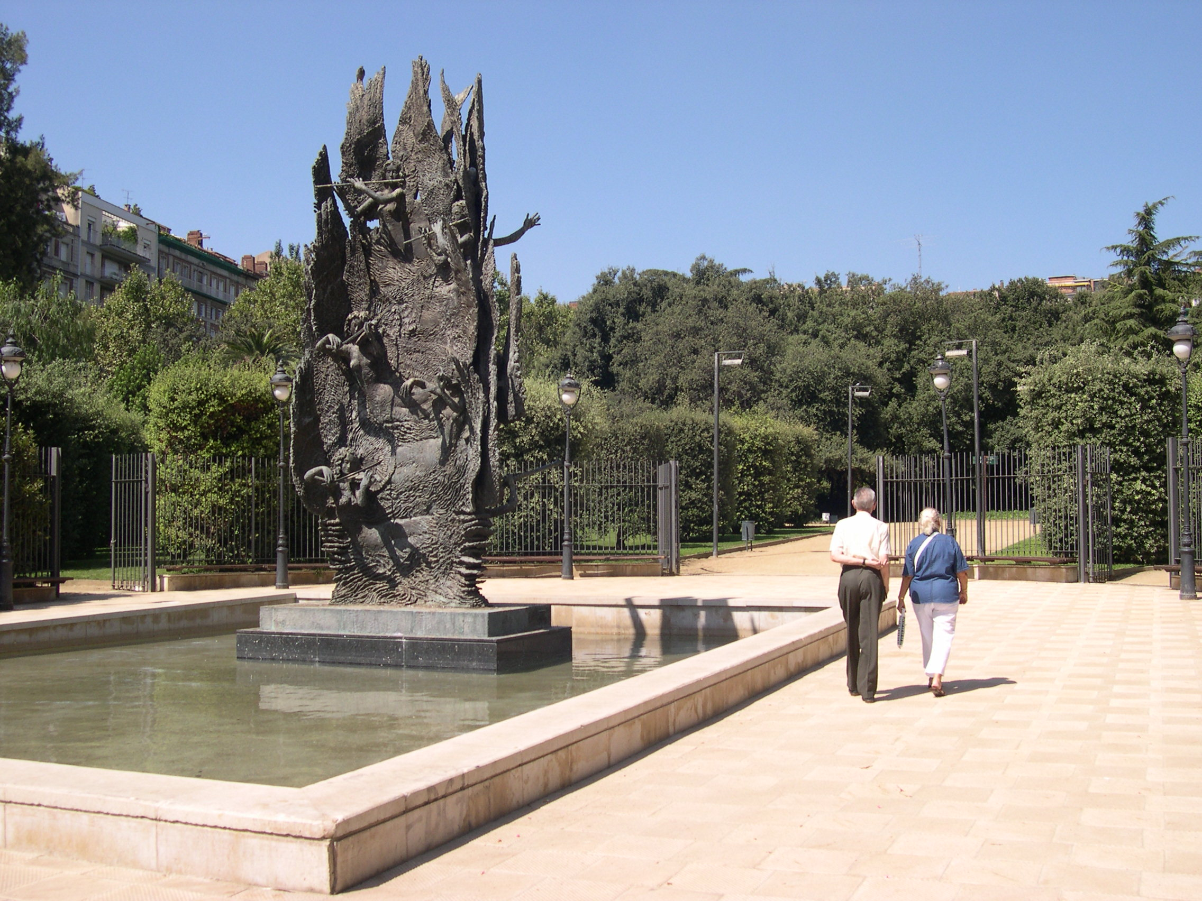
Notes:
Barcelona.-Turo Park.-Pau Casals

Slide 14
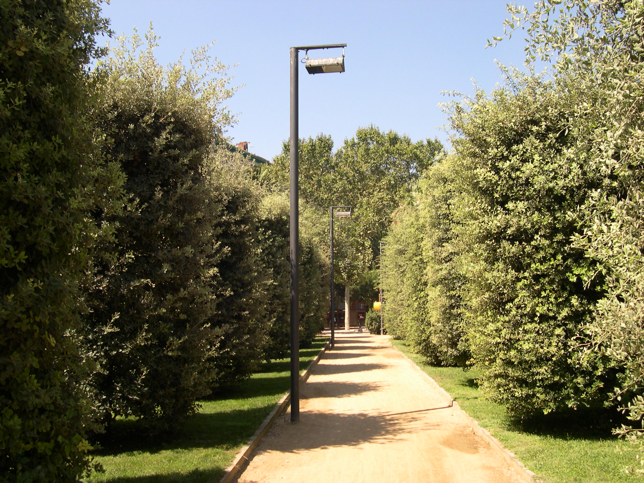
Notes:
Barcelona Turo Park

Slide 15
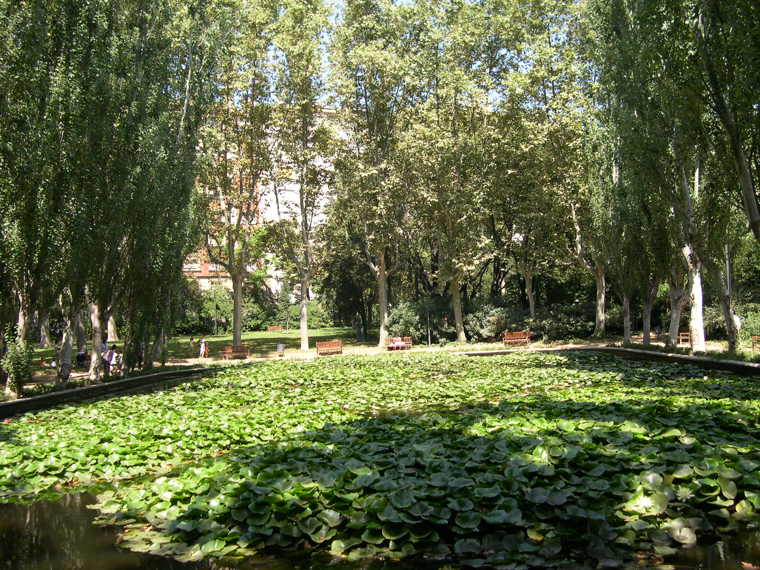
Notes:
Barcelona.-Turo Park

Slide 16
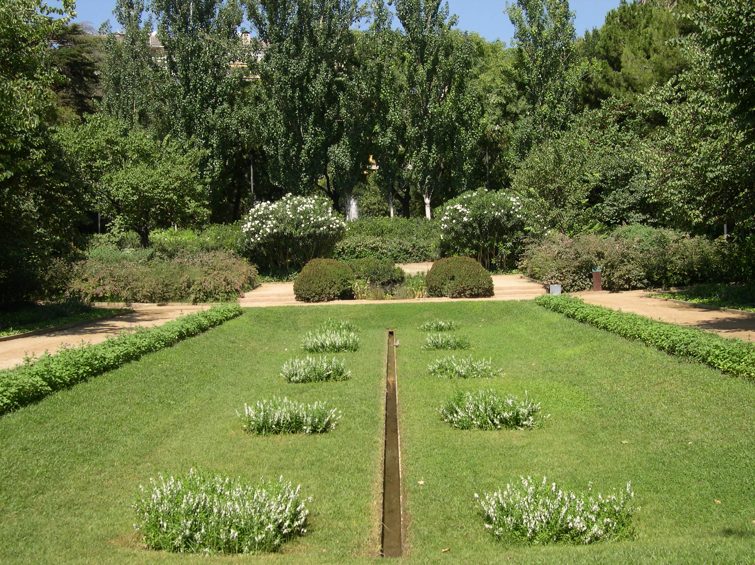
Notes:
Barcelona.-Turo Park

Slide 17
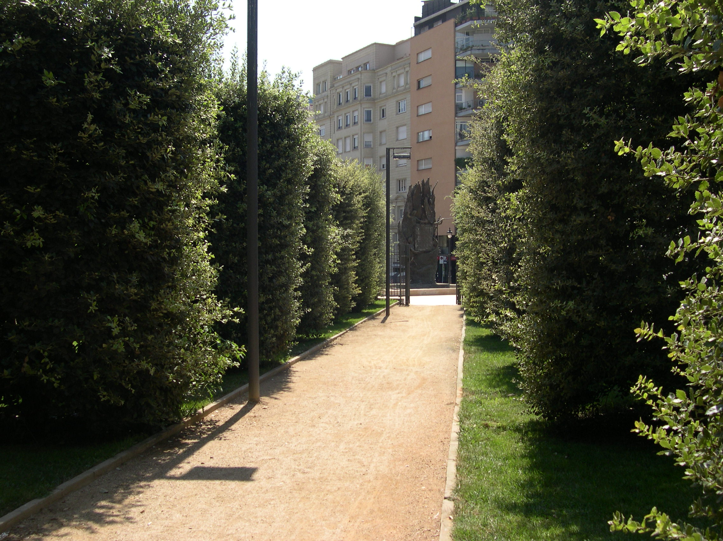
Notes:
Barcelona Turo Park

Slide 18
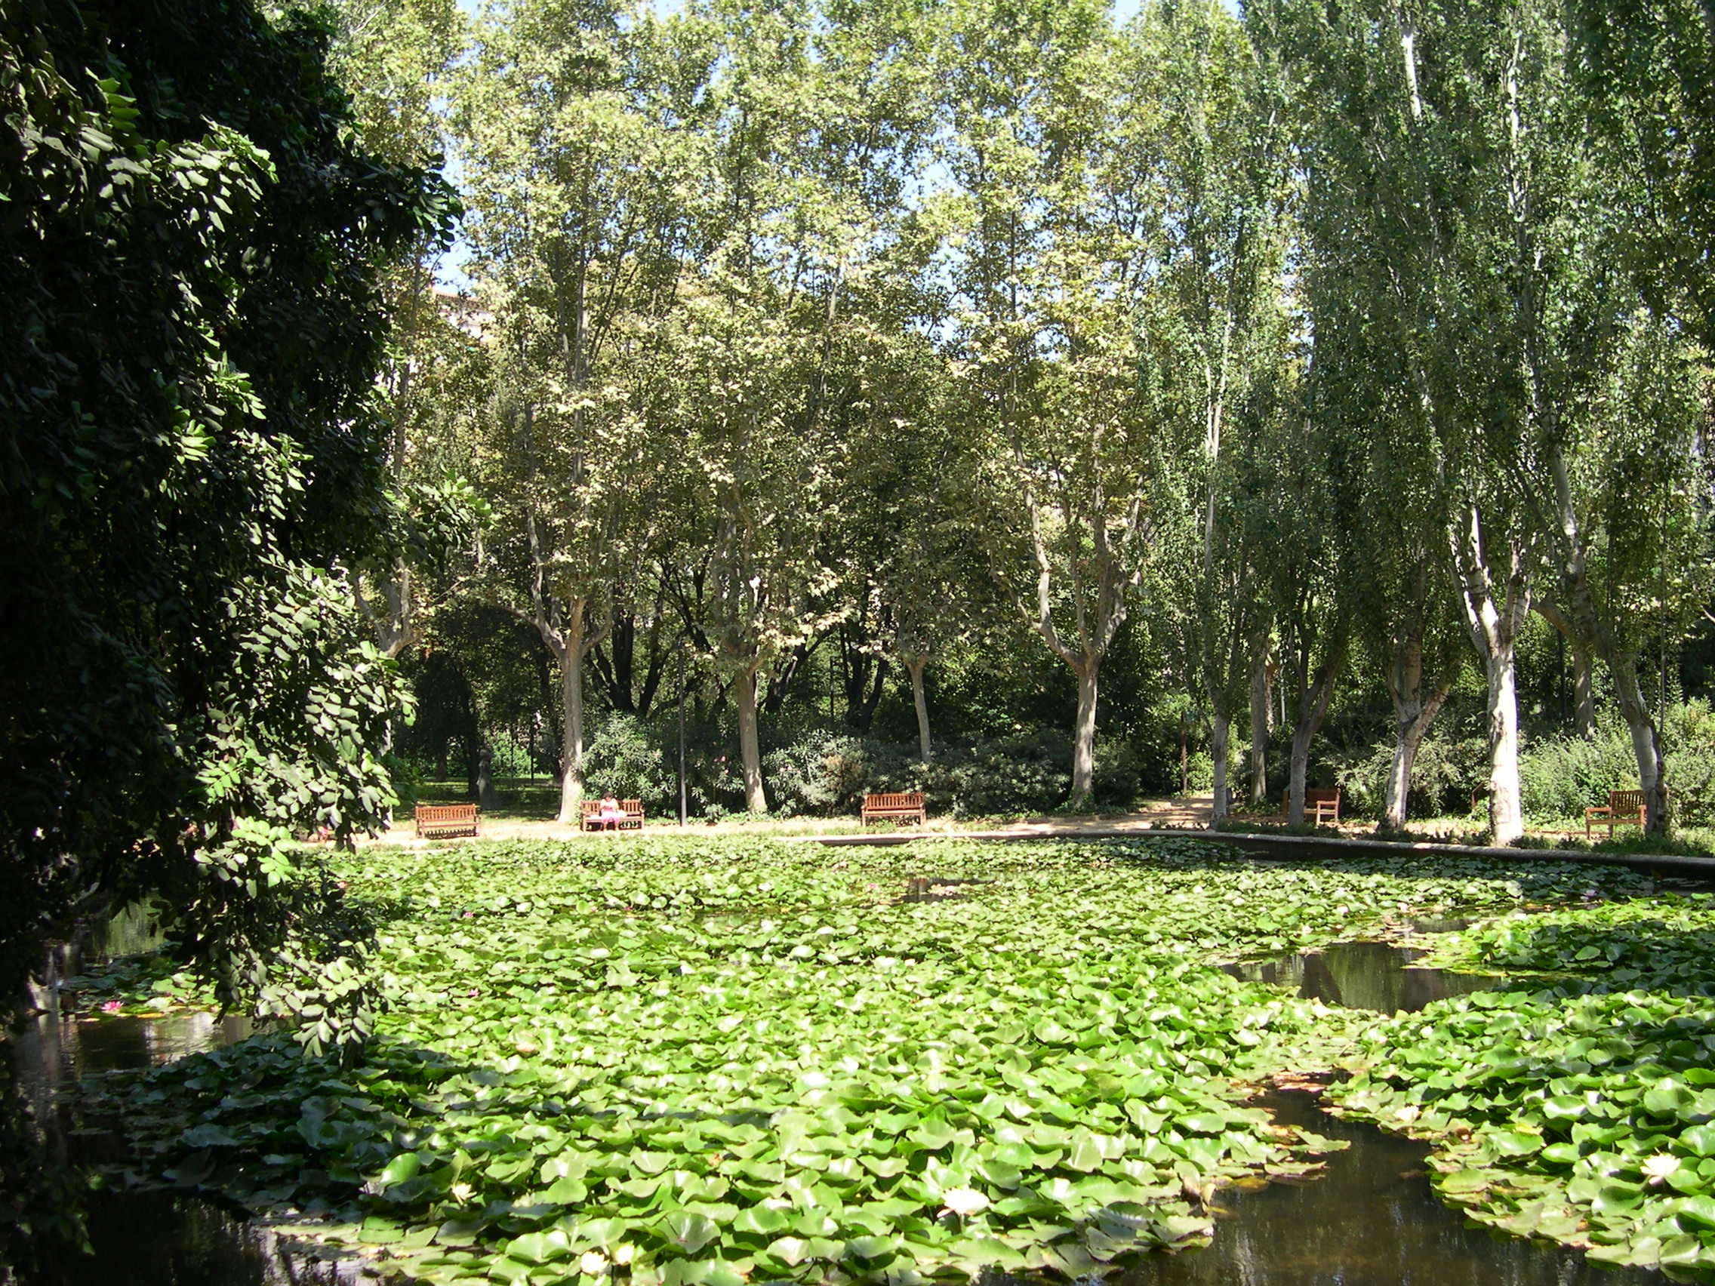
Notes:
Barcelona.-Turo Park

Slide 19
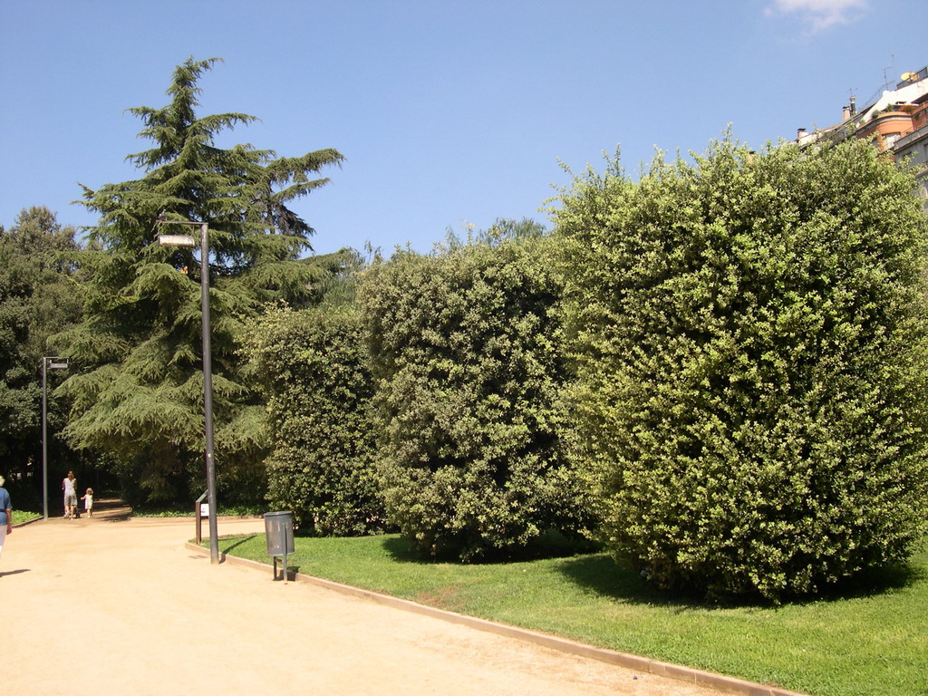
Notes:
Turo Park.-Encinas

Slide 20
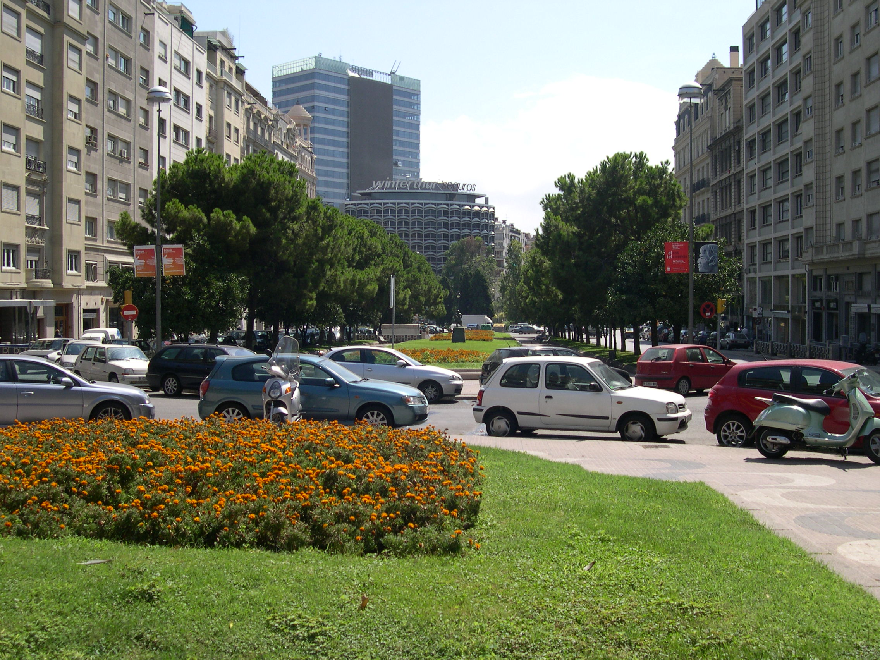
Notes:
Turo Park

Slide 21
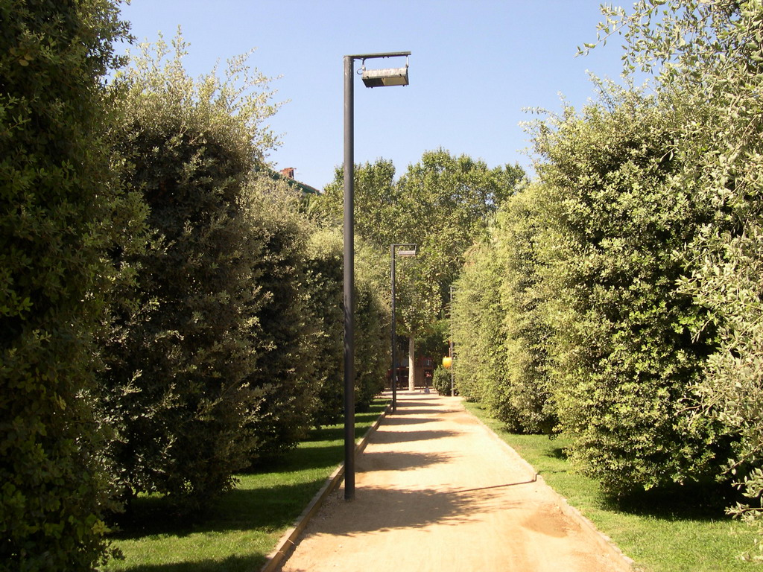
Notes:
Turo Park

Slide 22

Notes:
Turo Park

Slide 23
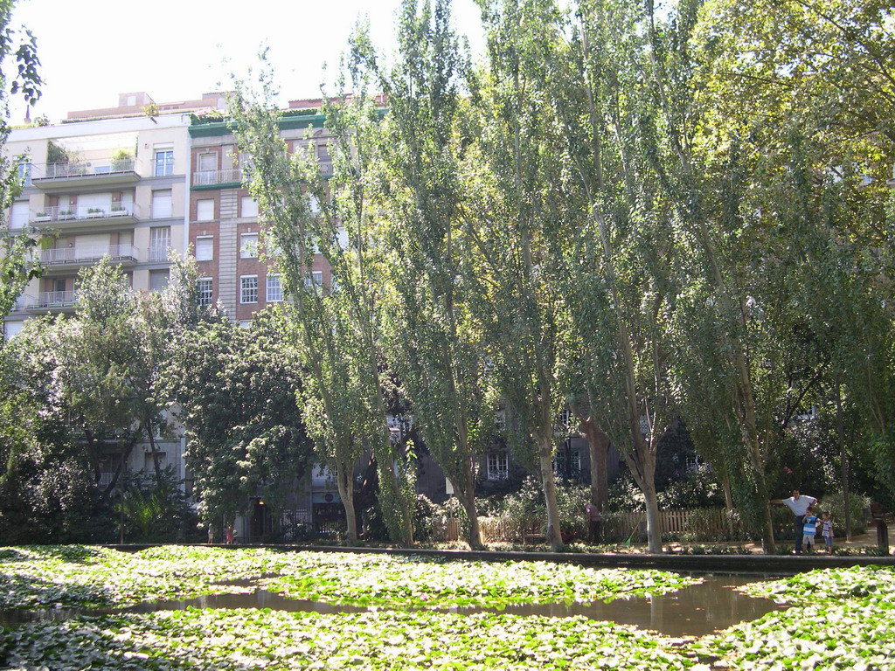
Notes:
Turo Park

Slide 24
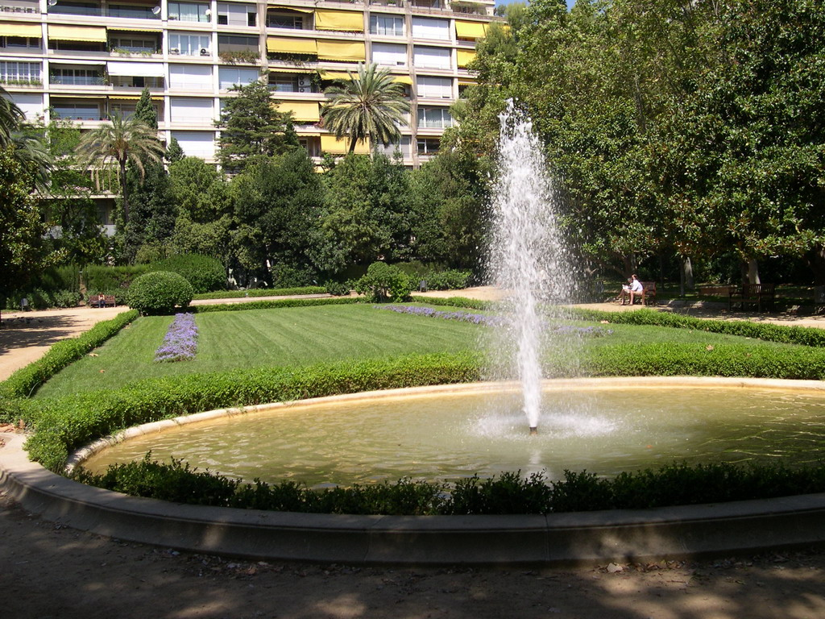
Notes:
Turo Park

Slide 25
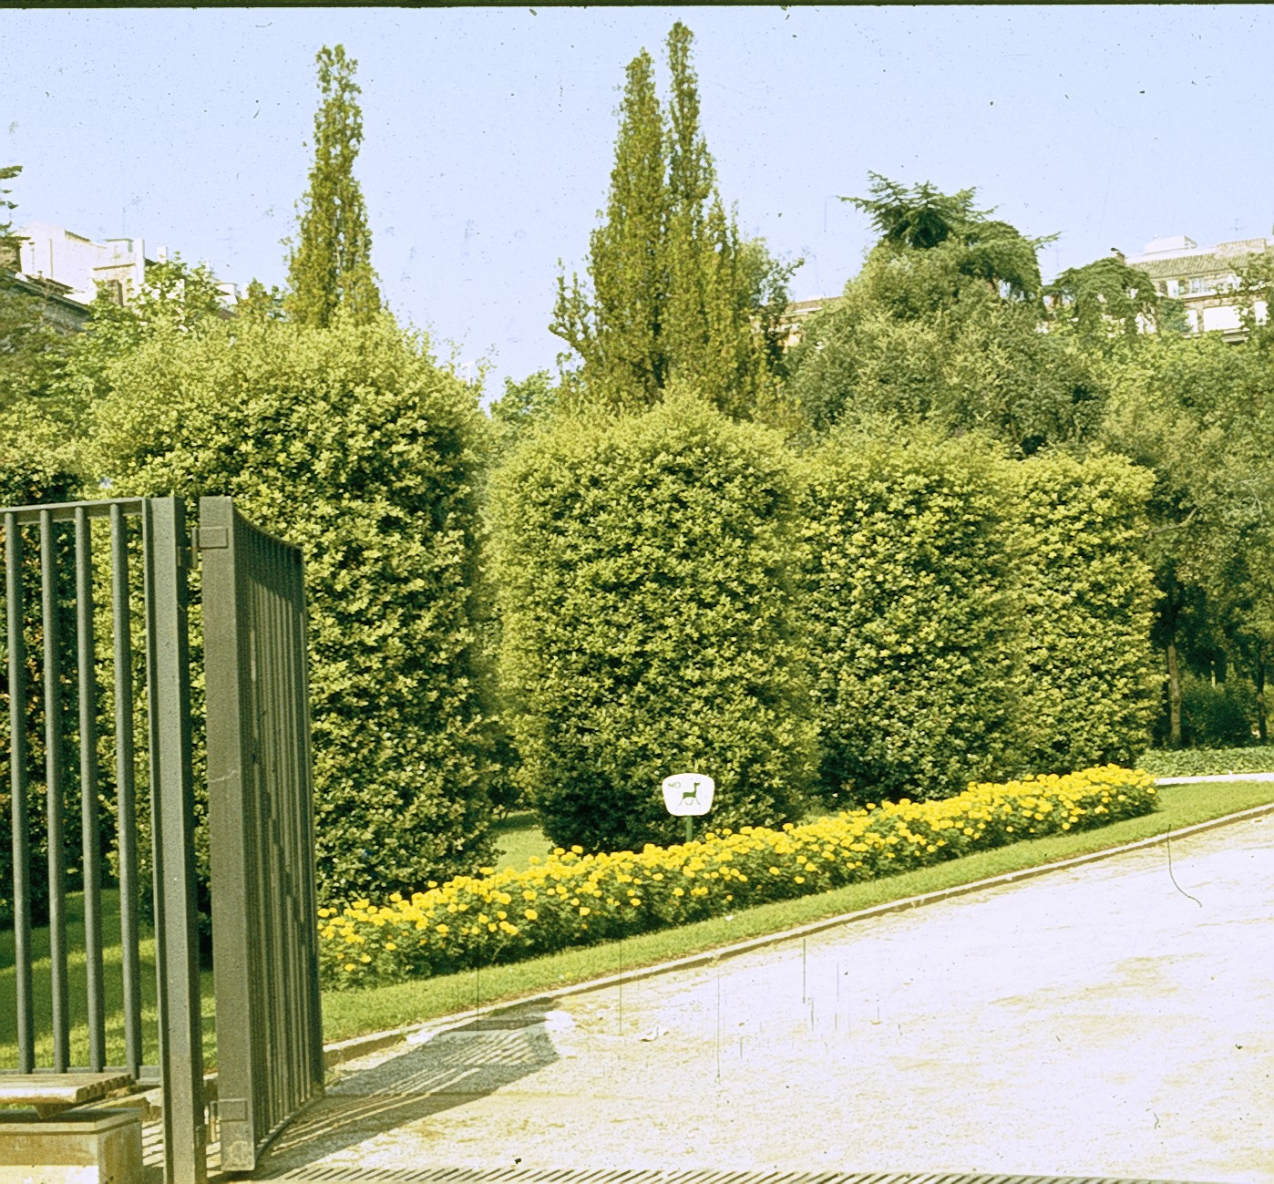
Notes:
Turo Park

Slide 26

Notes:
Turto Park

Slide 27

Notes:
Turo Park

Slide 28
Monasterio de Pedralbes
El Real monasterio de Santa María de Pedralbes es un conjunto de monumentos de estilo gótico ubicados en la ciudad de Barcelona (España).
En 1993 una zona del monasterio fue cedida a la ciudad para albergar parte de la colección pictórica Thyssen-Bornemisza, hasta que en fecha reciente dicha exhibición se trasladó al MNAC.
El monasterio fue fundado por el rey Jaime II y por su esposa Elisenda de Moncada en 1326.

Slide 29
Historia
El monasterio se inauguró con una misa solemne el 3 de mayo de 1327. Albergaba una comunidad de monjas clarisas, formada en su mayor parte por hijas de nobles.
La reina puso especial interés en este monasterio al que dotó de diversos privilegios. Gracias a uno de estos privilegios, el monasterio quedaba bajo la protección directa de la ciudad, a través del Consejo de Ciento, que se comprometía a defenderlo en caso de peligro.

Slide 30
La propia Elisenda hizo construir un palacio anexo al que se trasladó al morir su esposo, en 1327.
Elisenda residió en el palacio del monasterio hasta el momento de su muerte en 1364.
Los restos de este palacio, que la propia reina ordenó en su testamento que fuera derruido tras su fallecimiento, fueron descubiertos en los años 70 por María Assumpta Escudero i Ribot, que luego sería directora del Museu-Monestir.
Durante la llamada Guerra de los Segadores de 1640, las monjas fueron exclaustradas y se alojaron en la residencia del marqués de Aitona. En virtud del acuerdo establecido por Elisenda de Moncada con la ciudad, las religiosas fueron escoltadas hasta su destino por soldados armados.

Slide 31
La madre abadesa cerraba el séquito, acompañada por el segundo consejero de la ciudad.
En 1931 se declaró el monasterio Monumento Histórico Artístico. Una parte pasó a formar parte del Museo de Historia de la Ciudad.
En este museo se exhiben piezas relacionadas con la vida monástica, muchas de ellas pertenecientes al patrimonio de las religiosas.
En 1993 se destinó una parte del recinto a alojar la colección Thyssen-Bornemisza, pero en 2004, esta colección se trasladó al Museo Nacional de Arte de Cataluña (MNAC). Una pequeña comunidad de monjas clarisas sigue residiendo en un edificio contiguo.

Slide 32
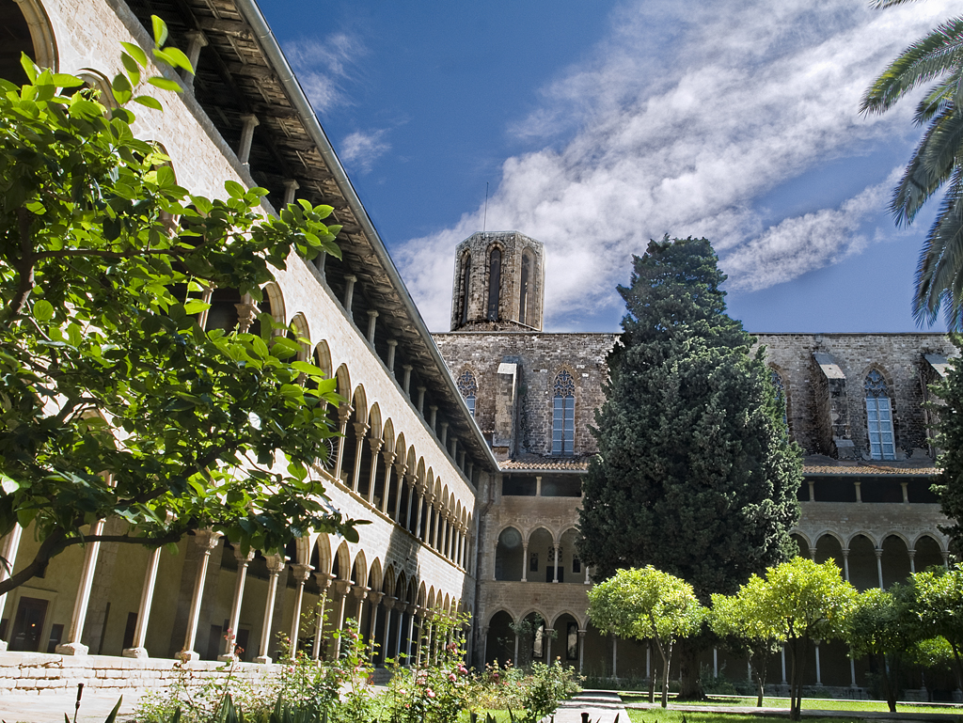
Notes:
Monasterio de Pedralbes

Slide 33
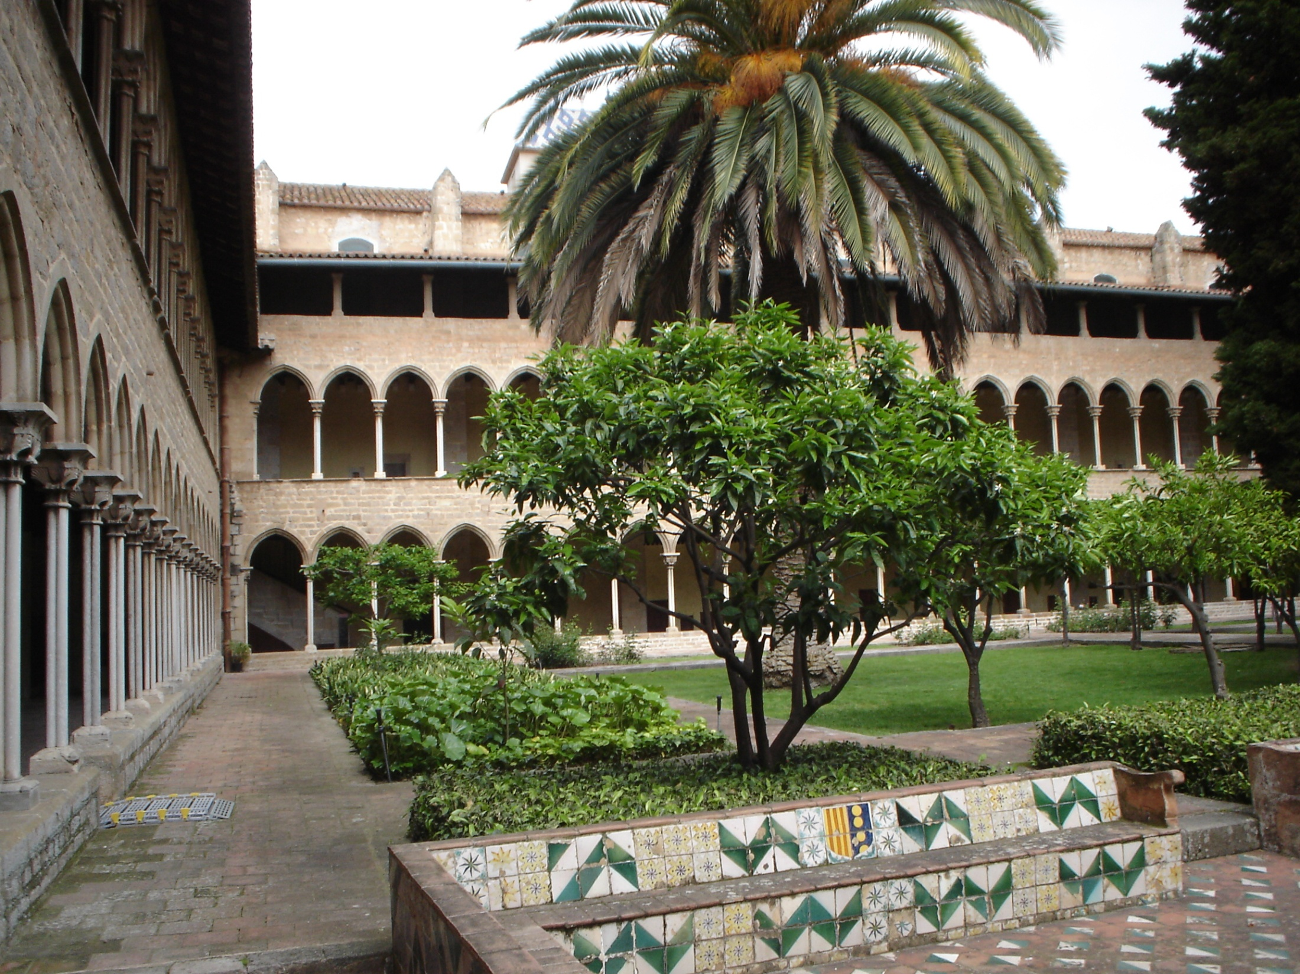
Notes:
Monasterio de Pedralbes

Slide 34
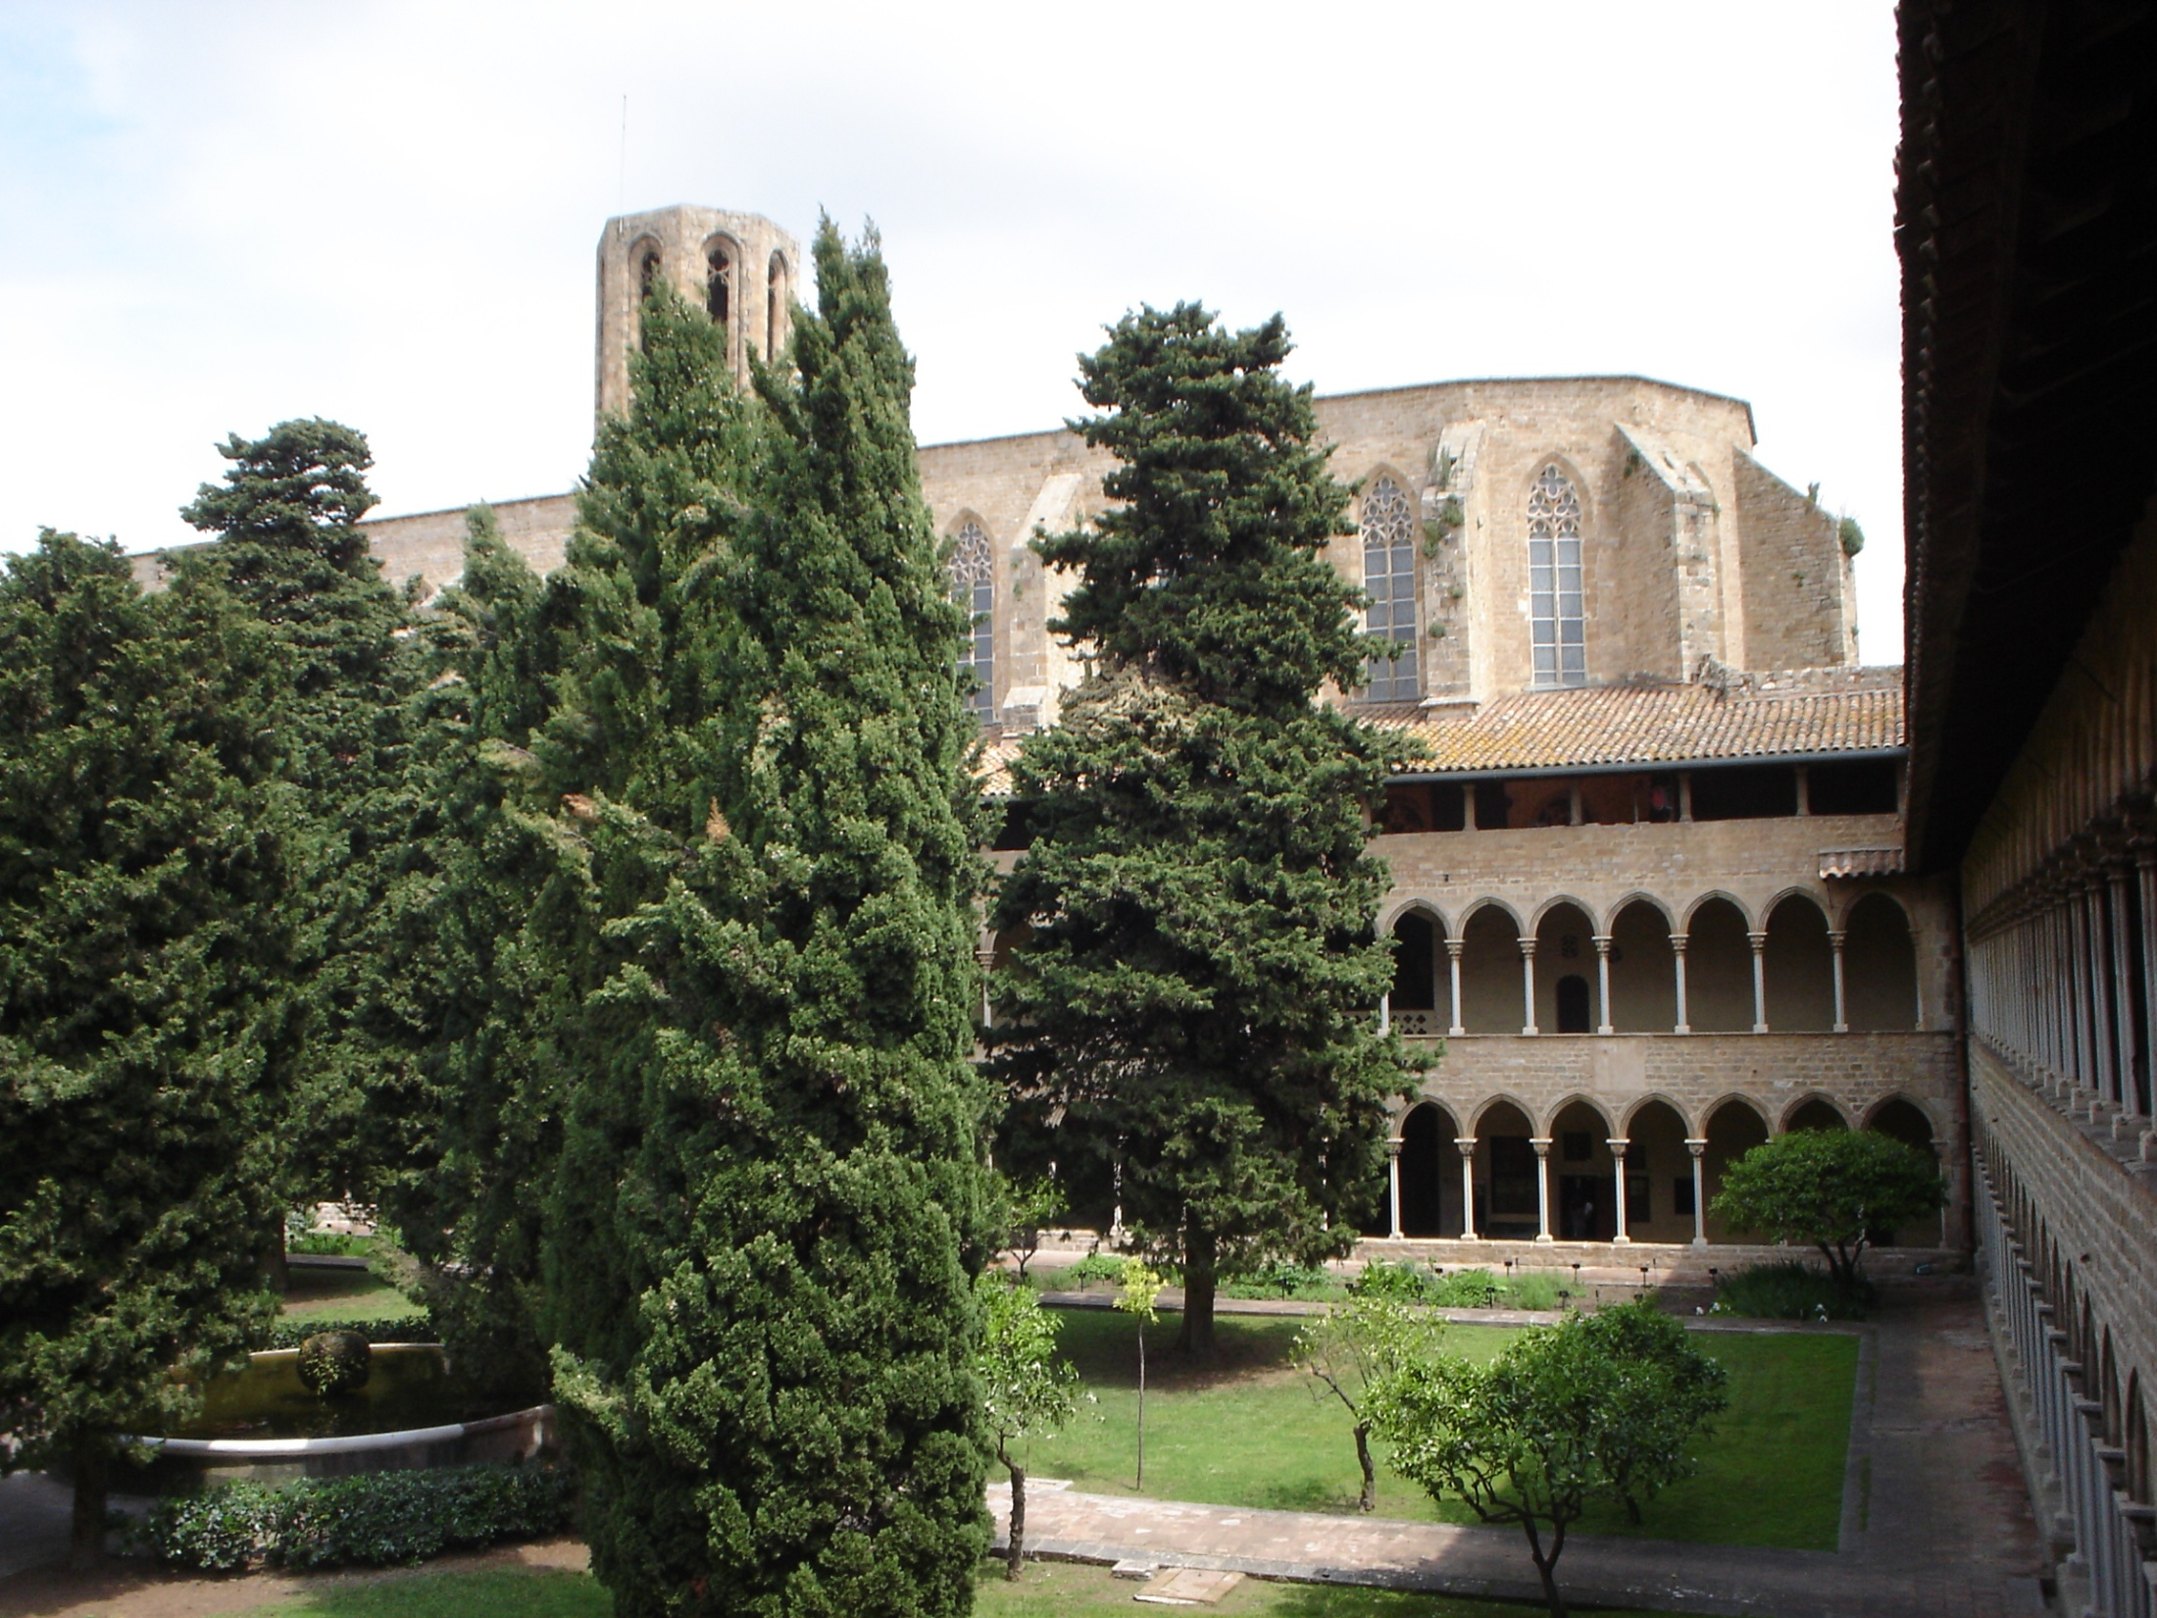
Notes:
Monasterio de Pedralbes

Slide 35
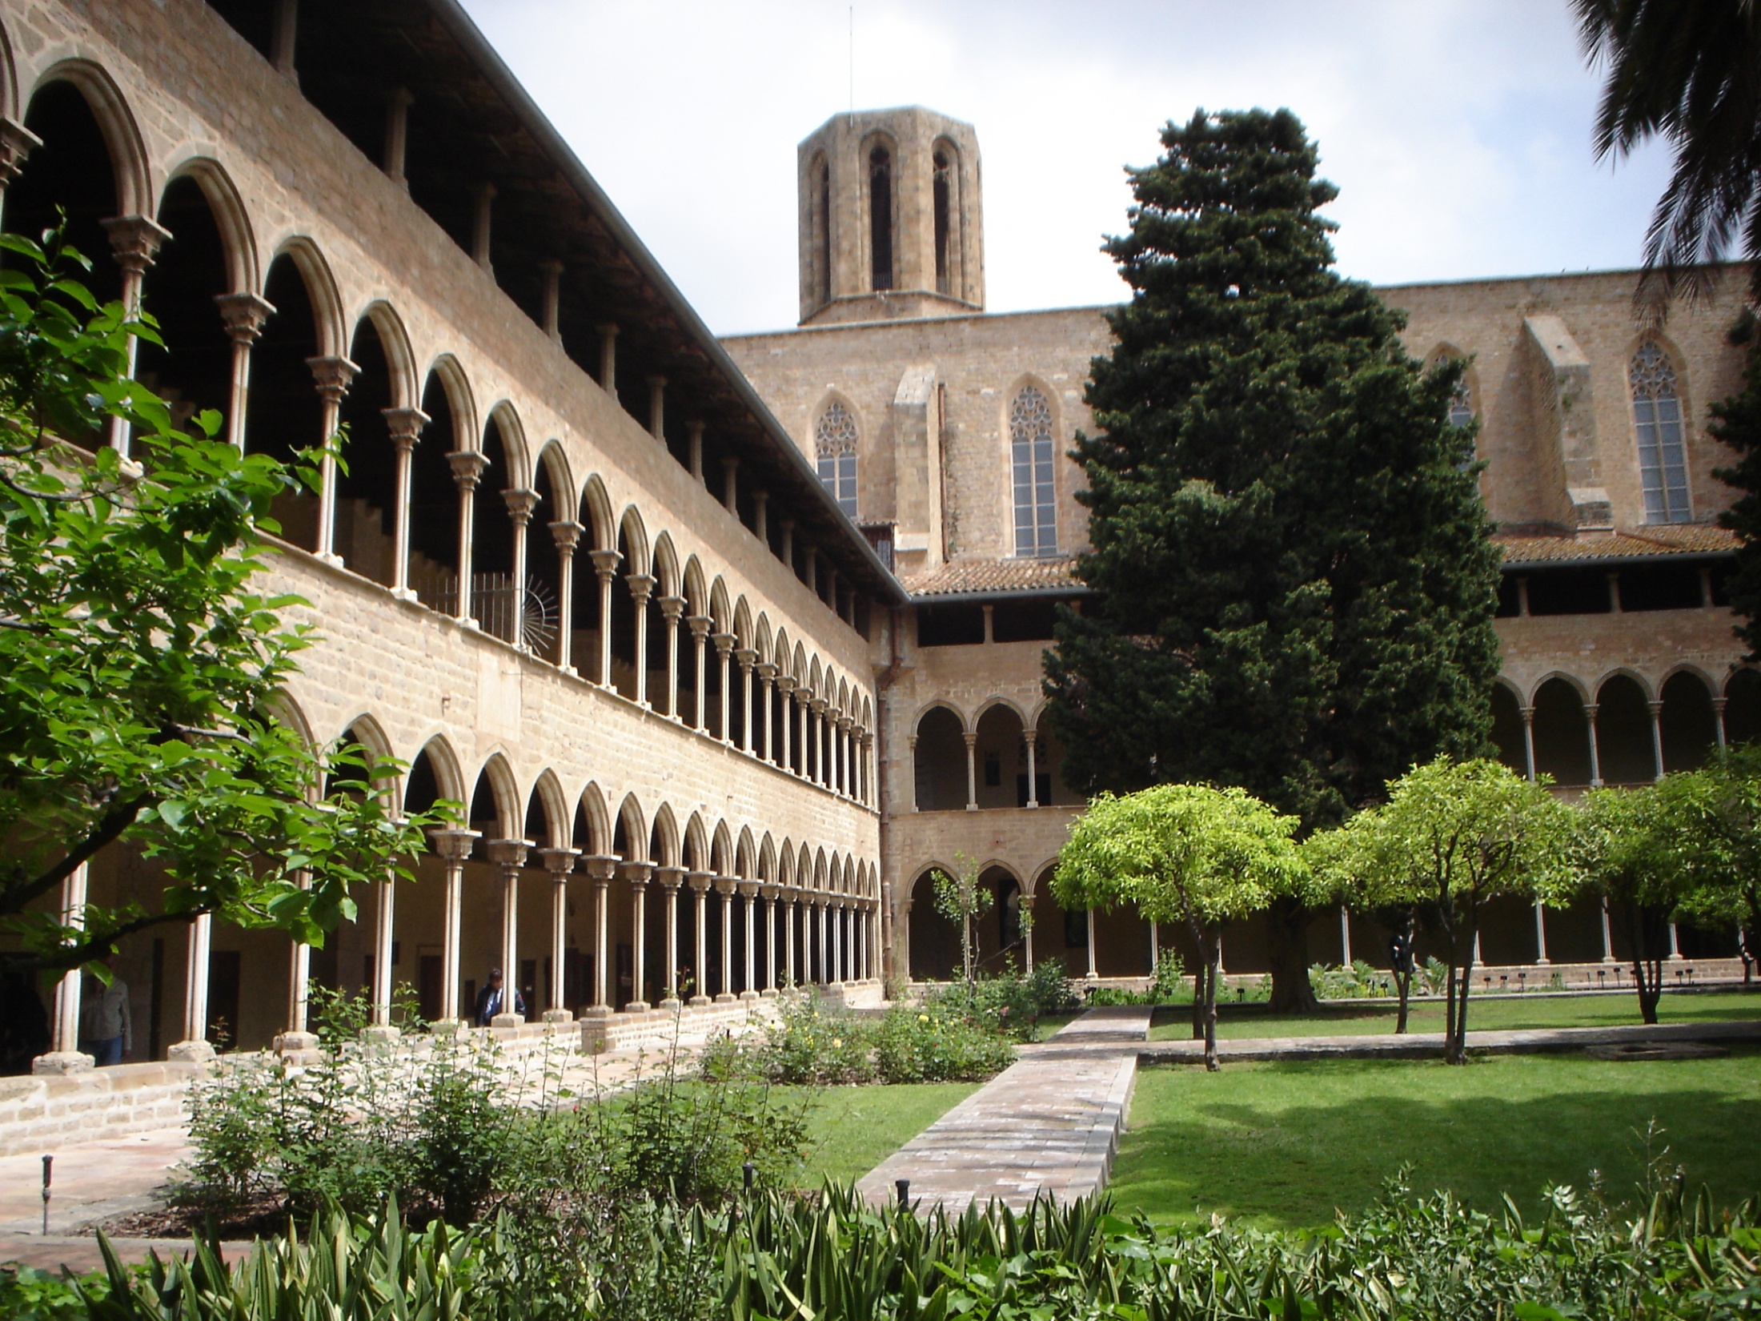
Notes:
Monasterio de Pedralbes

Slide 36
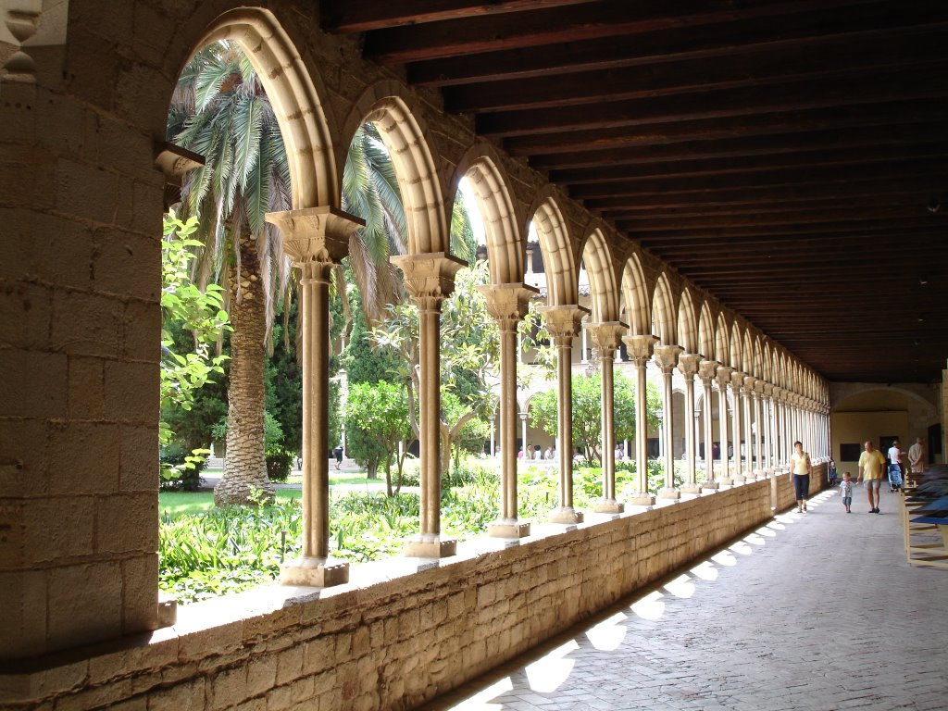
Notes:
Monasterio de Pedralbes

Slide 37
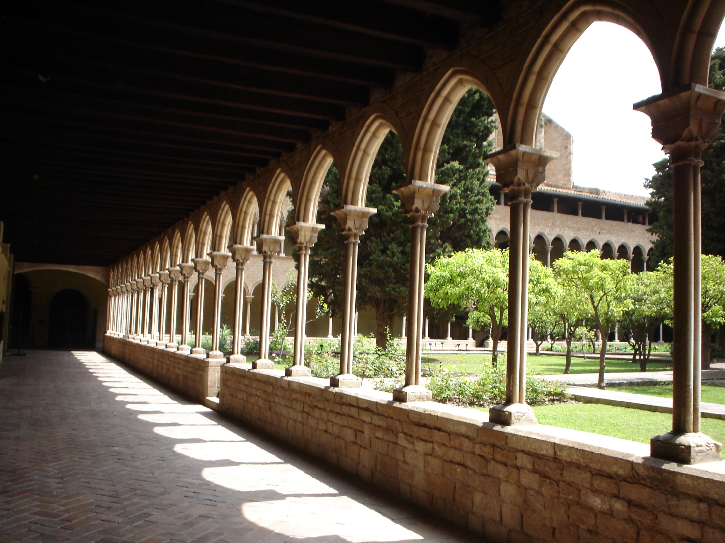
Notes:
Monestir

Slide 38
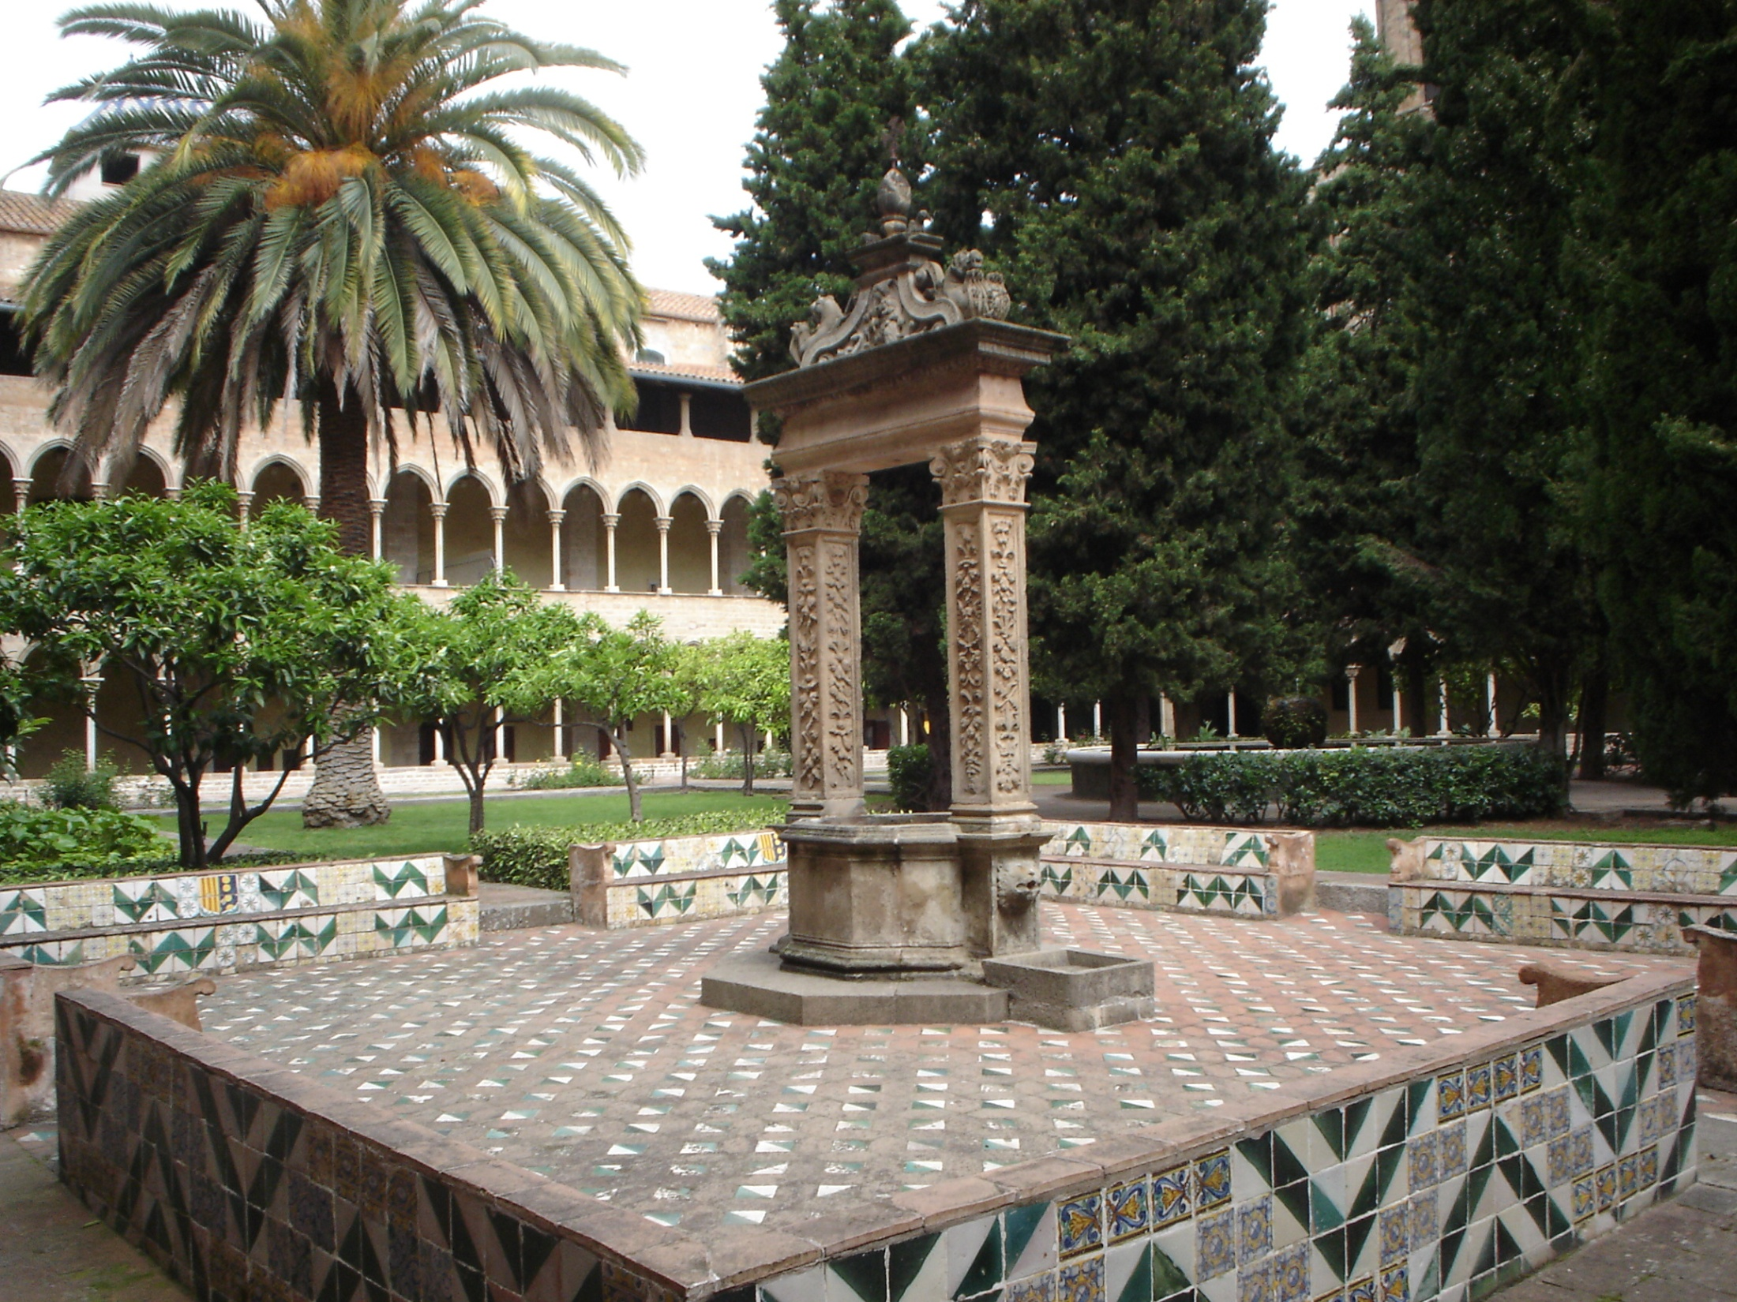
Notes:
Monestir

Slide 39
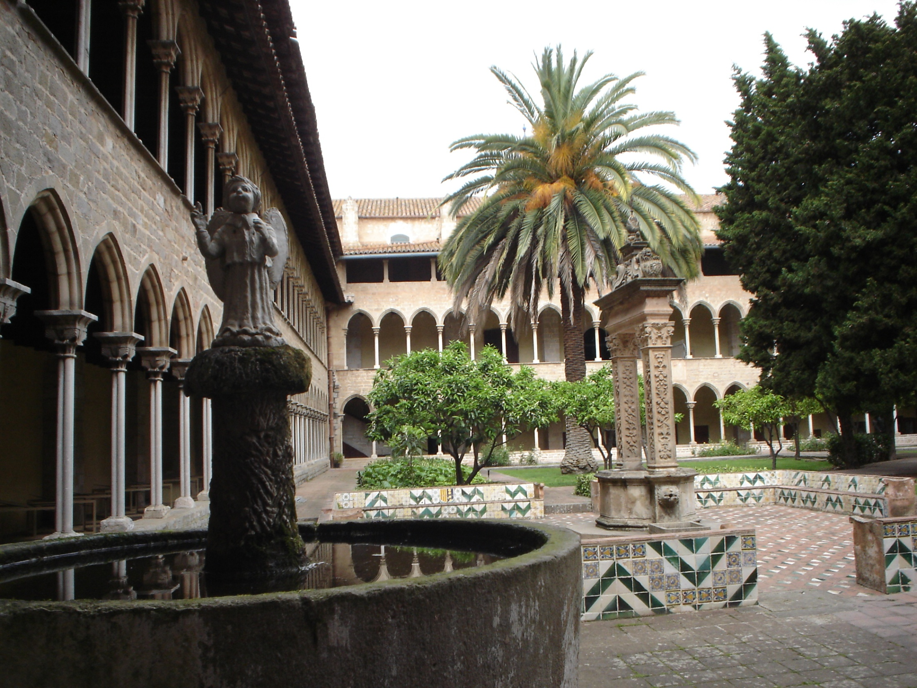
Notes:
Monestir

Slide 40
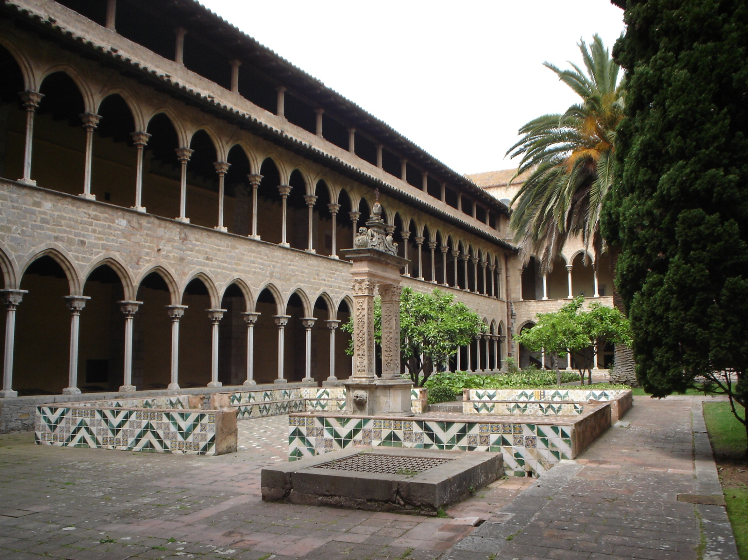
Notes:
Monestir

Slide 41
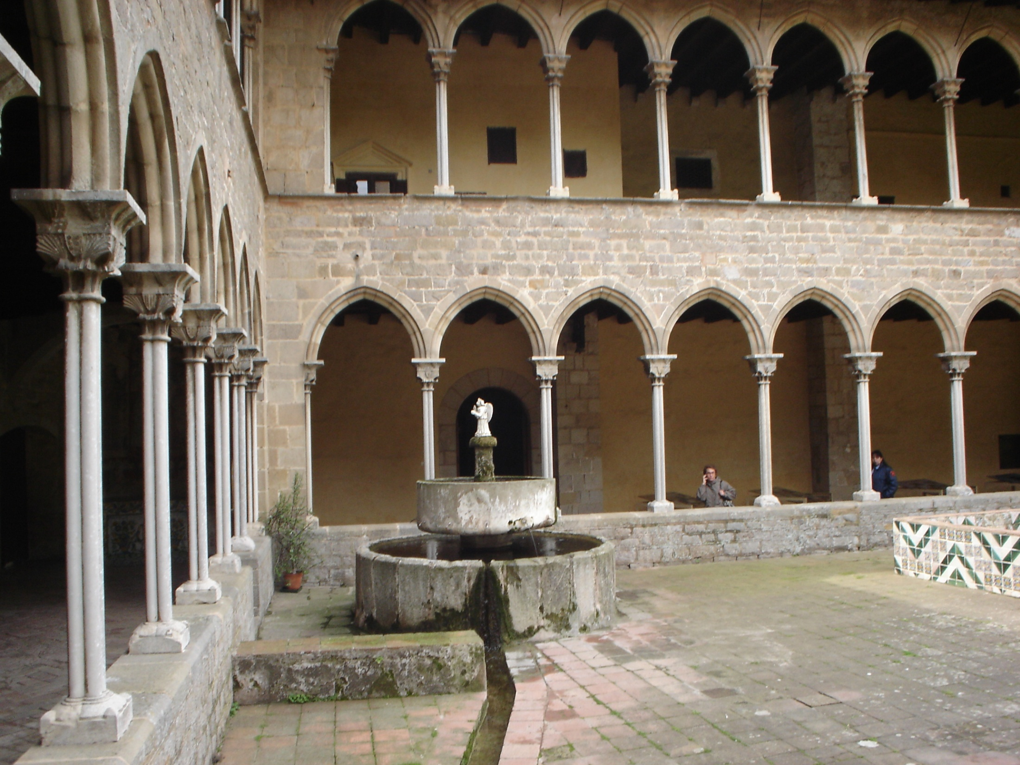
Notes:
Monasterio de Pedralbes

Slide 42
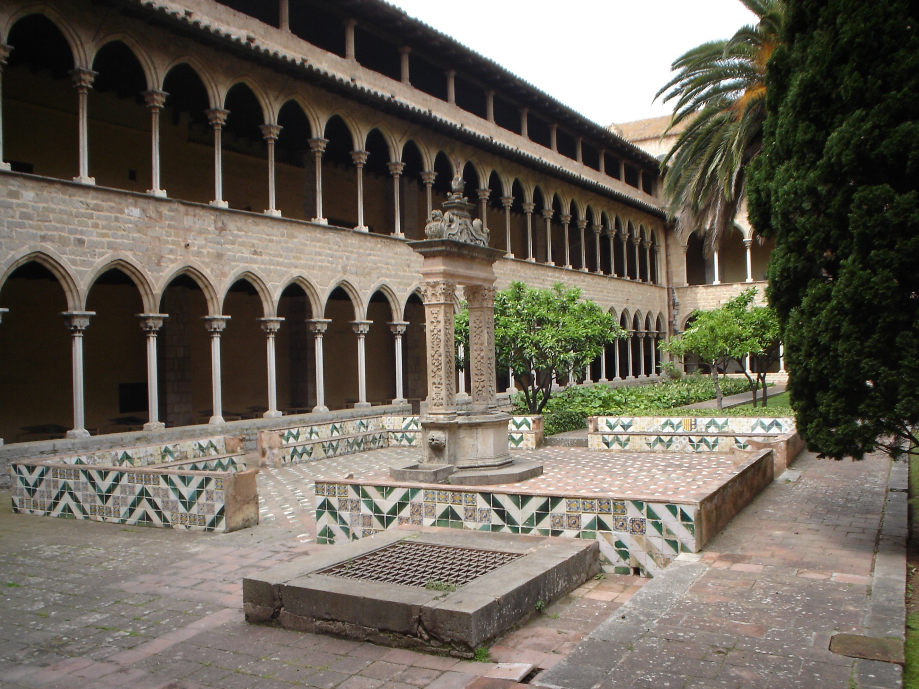
Notes:
Monasterio de Pedralbes

Slide 43
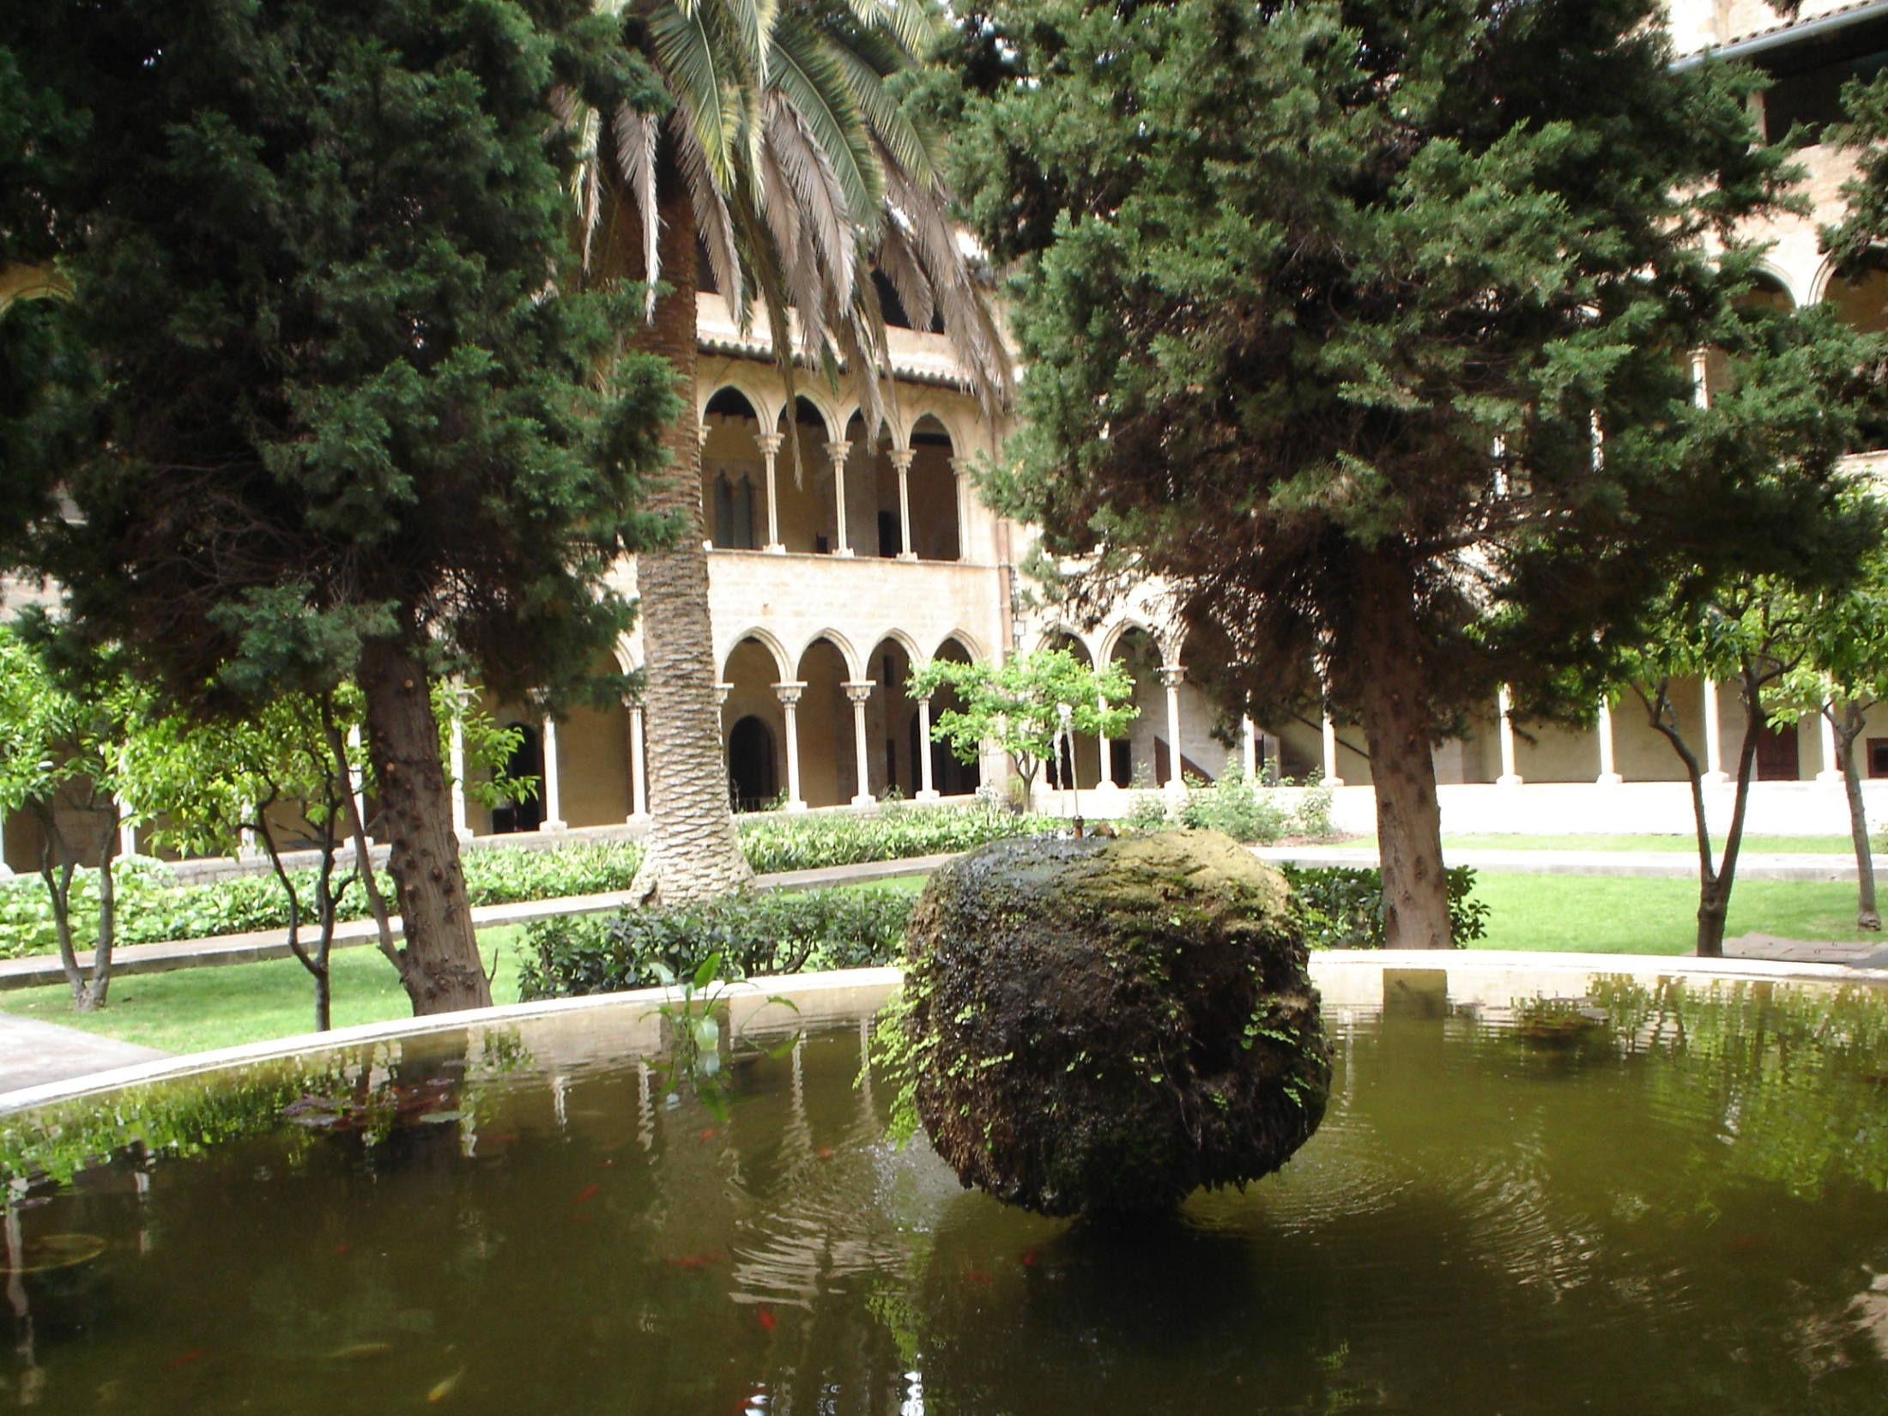
Notes:
Monasterio de Pedralbes

Slide 44
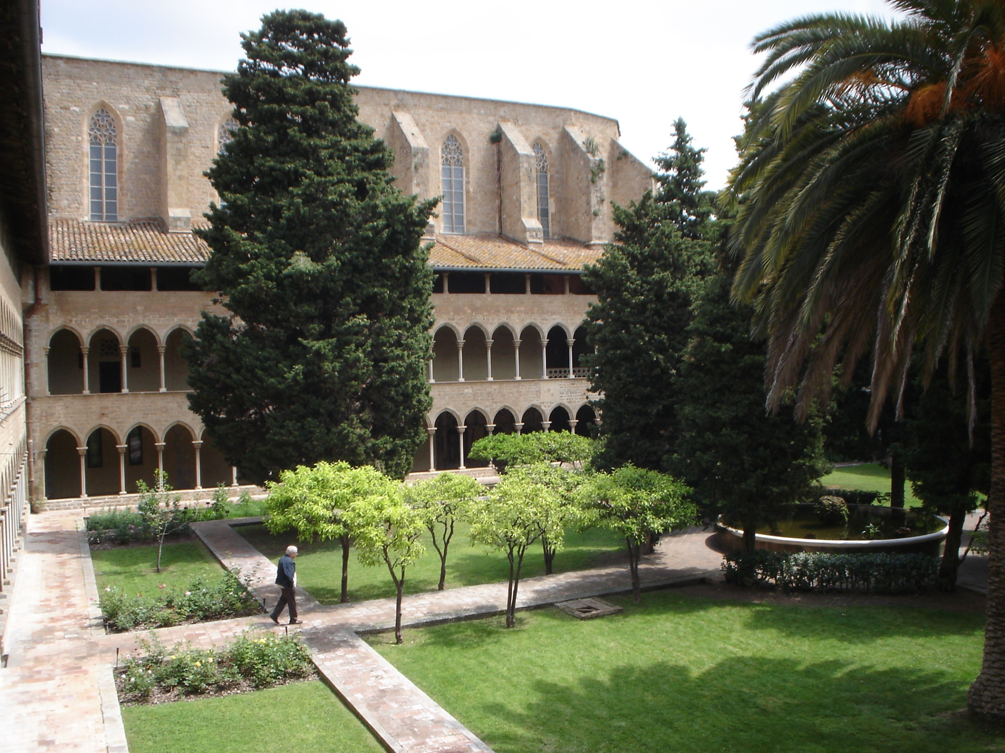
Notes:
Monasterio de Pedralbes

Slide 45
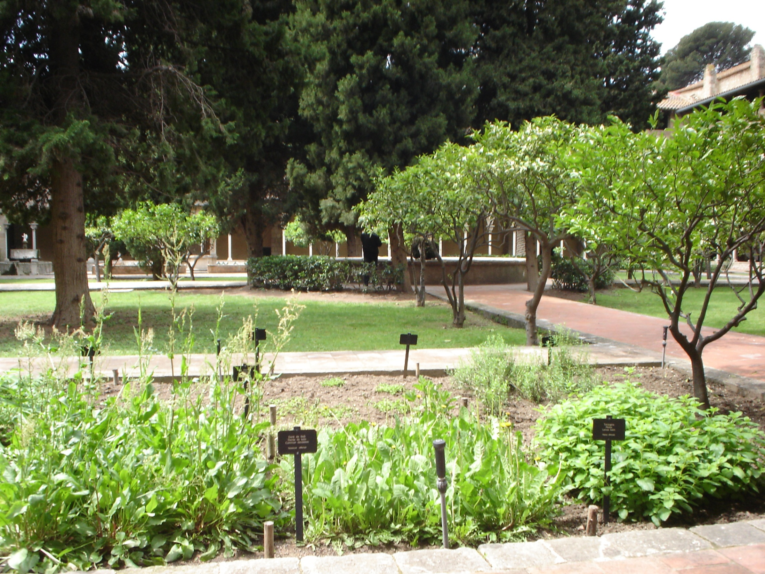
Notes:
Monestir

Slide 46
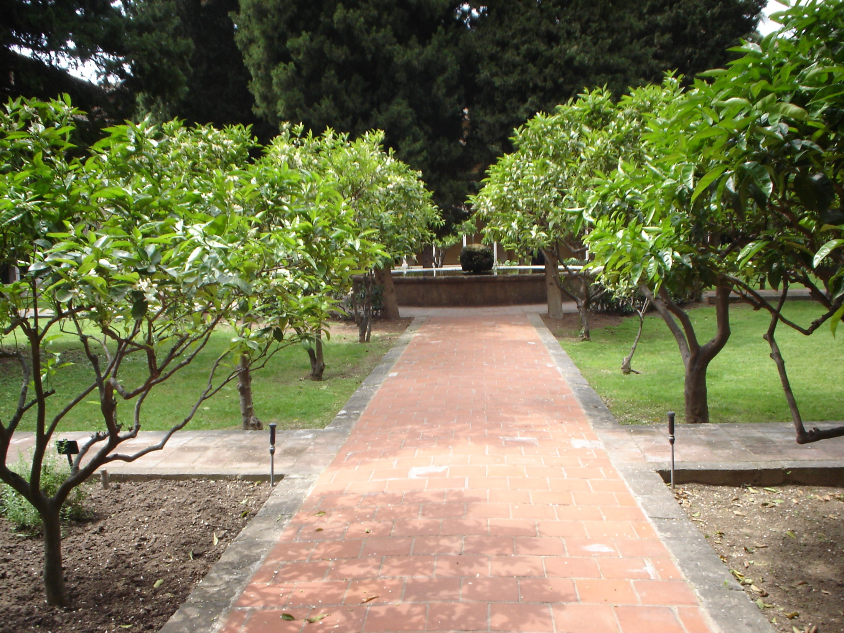
Notes:
Monestir

Slide 47
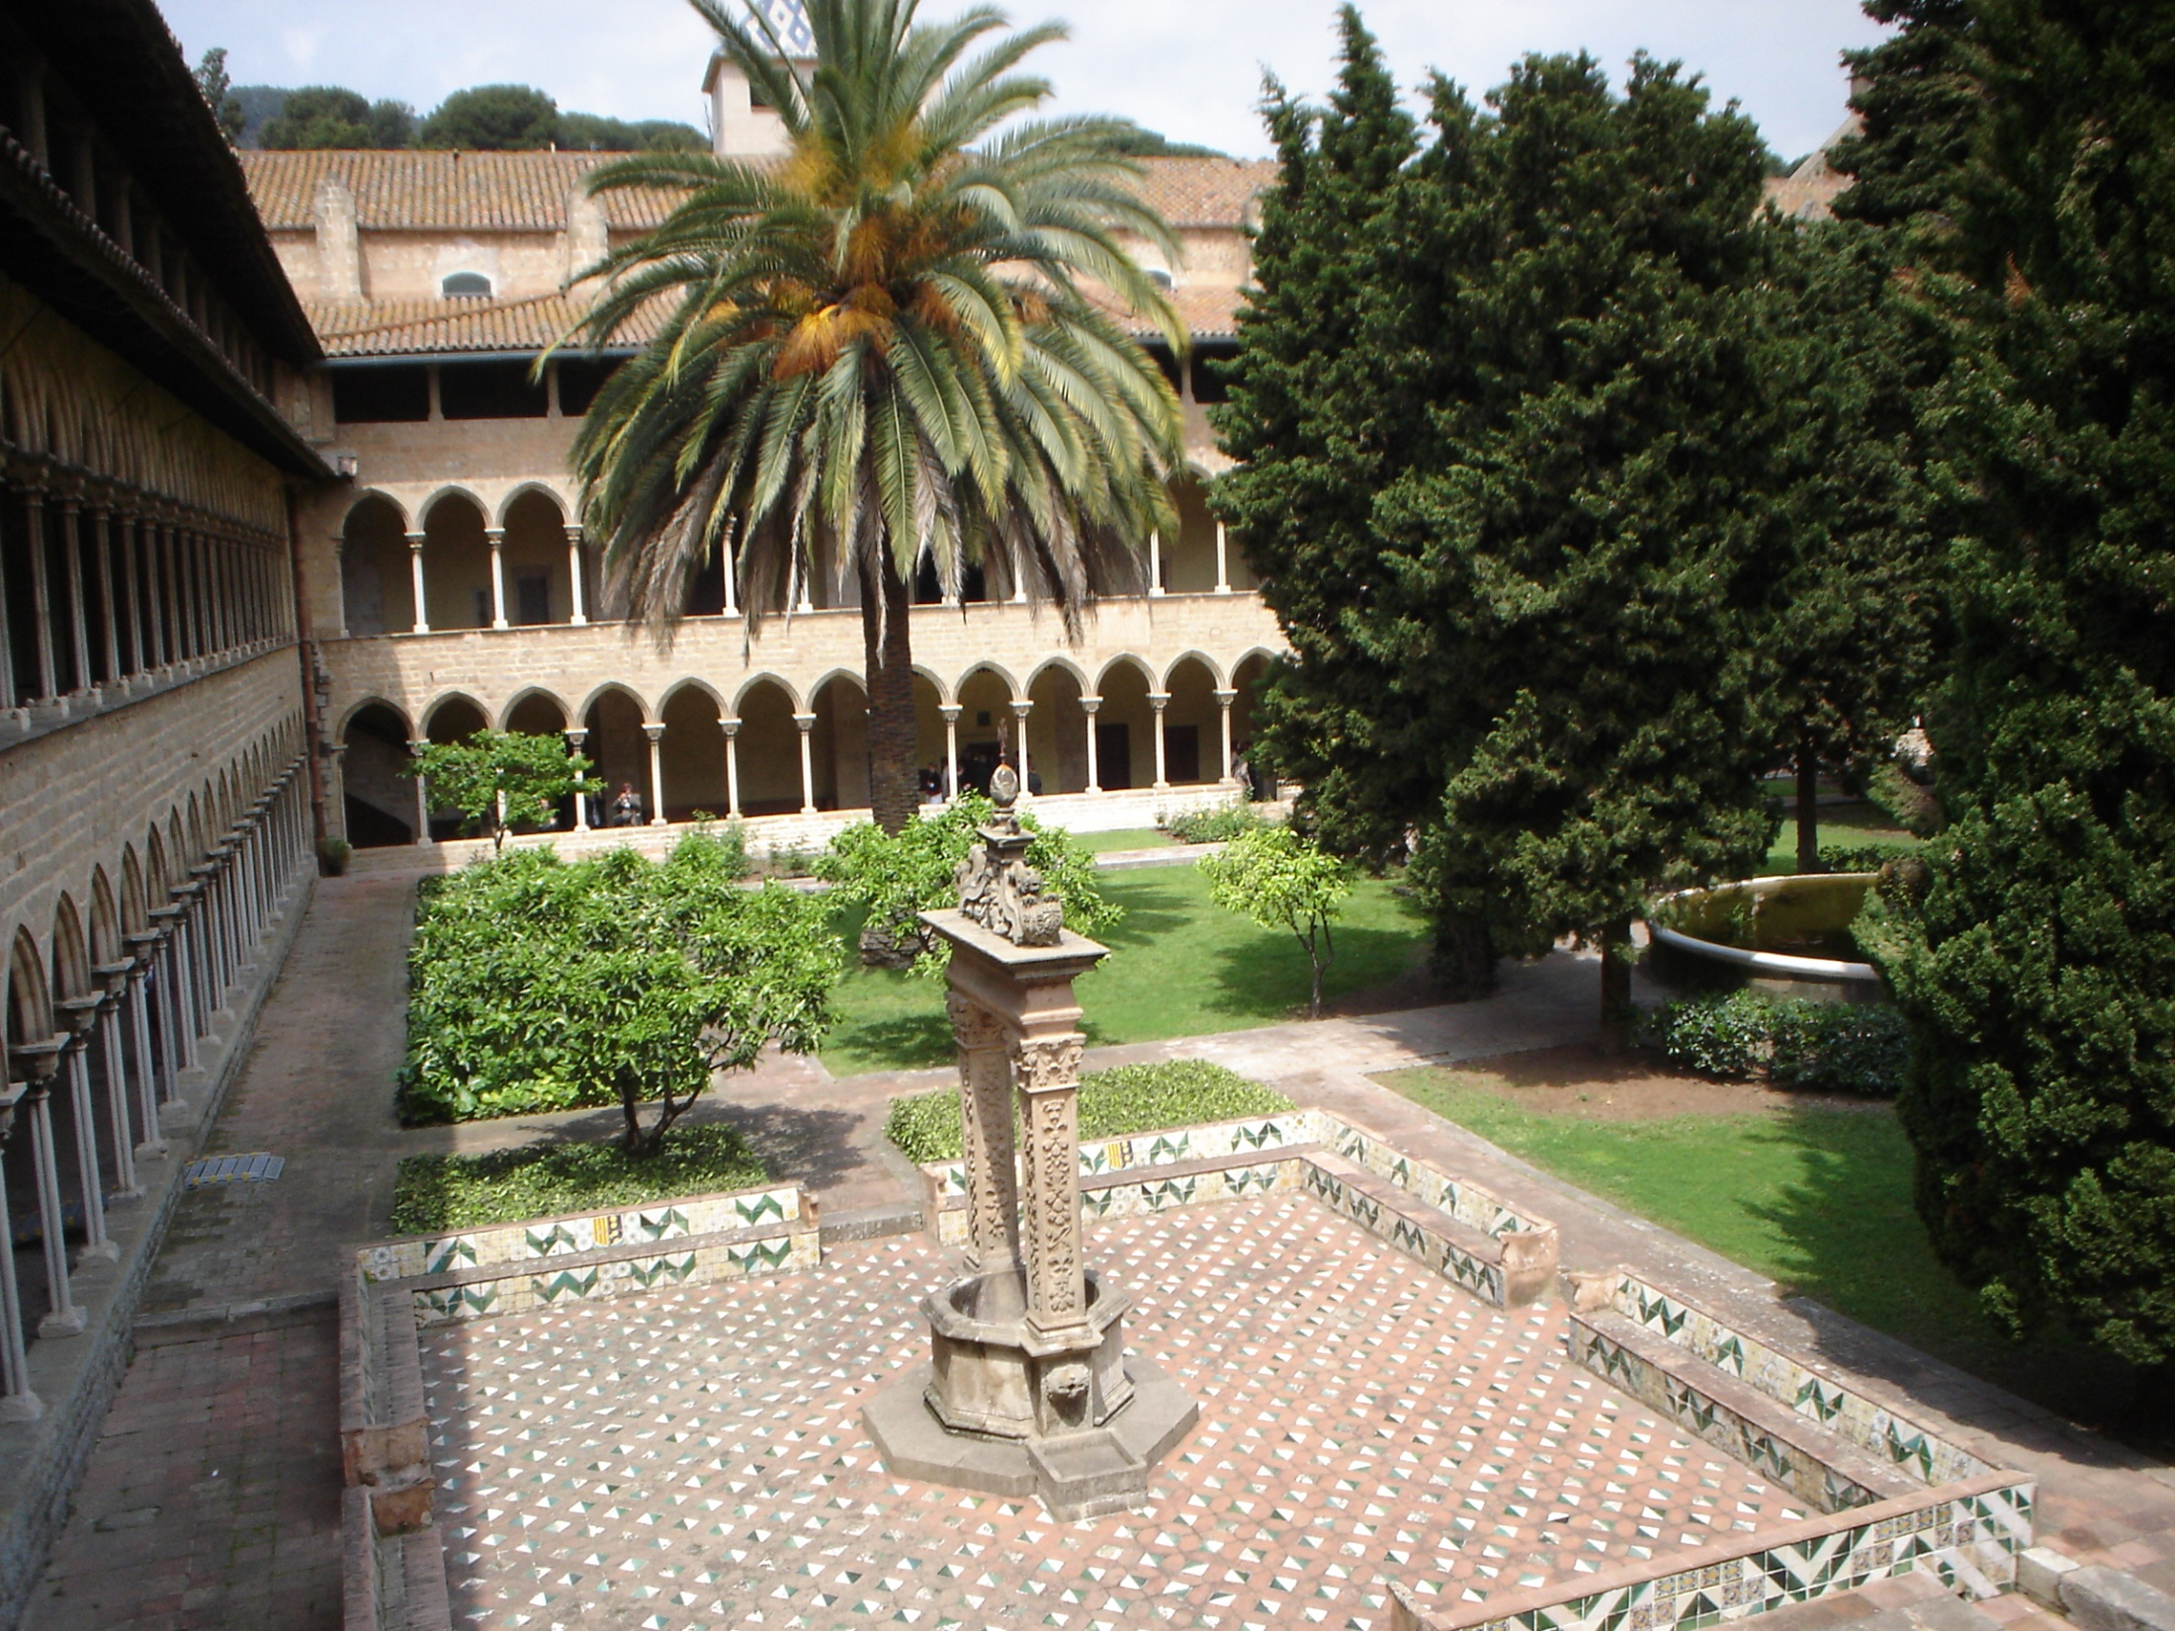
Notes:
Monestir

Slide 48
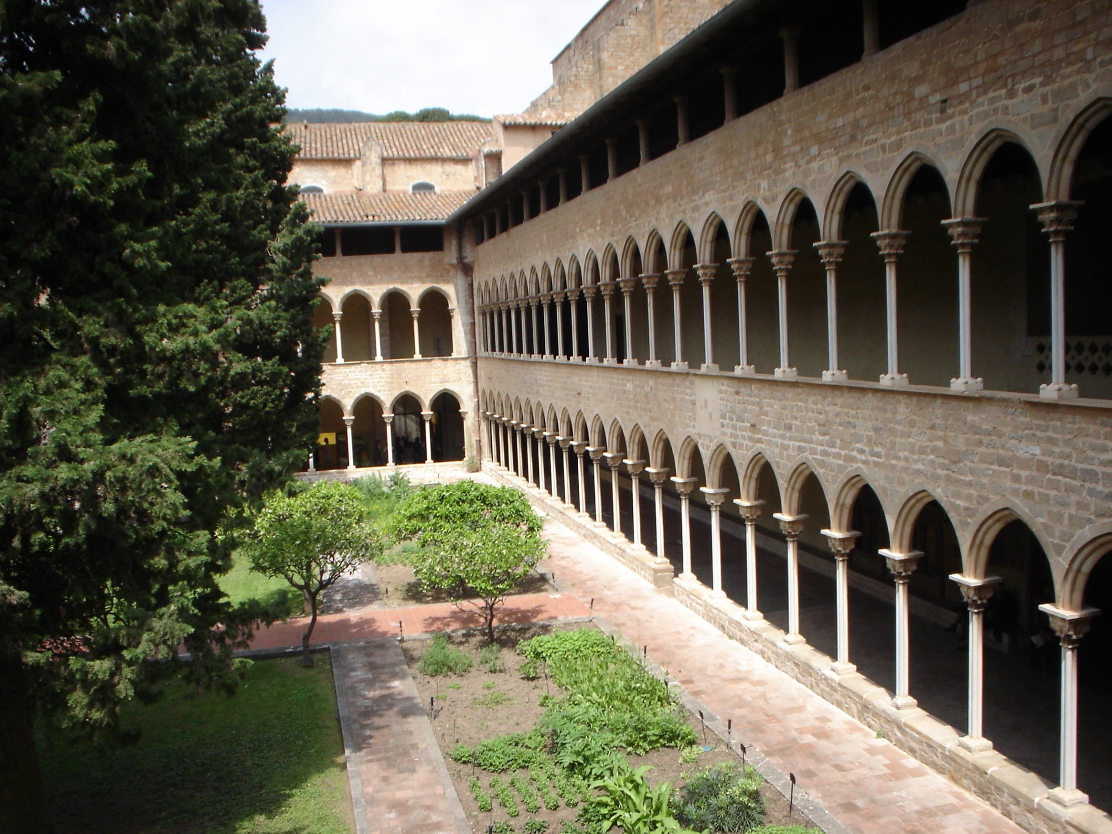
Notes:
Monestir

Slide 49
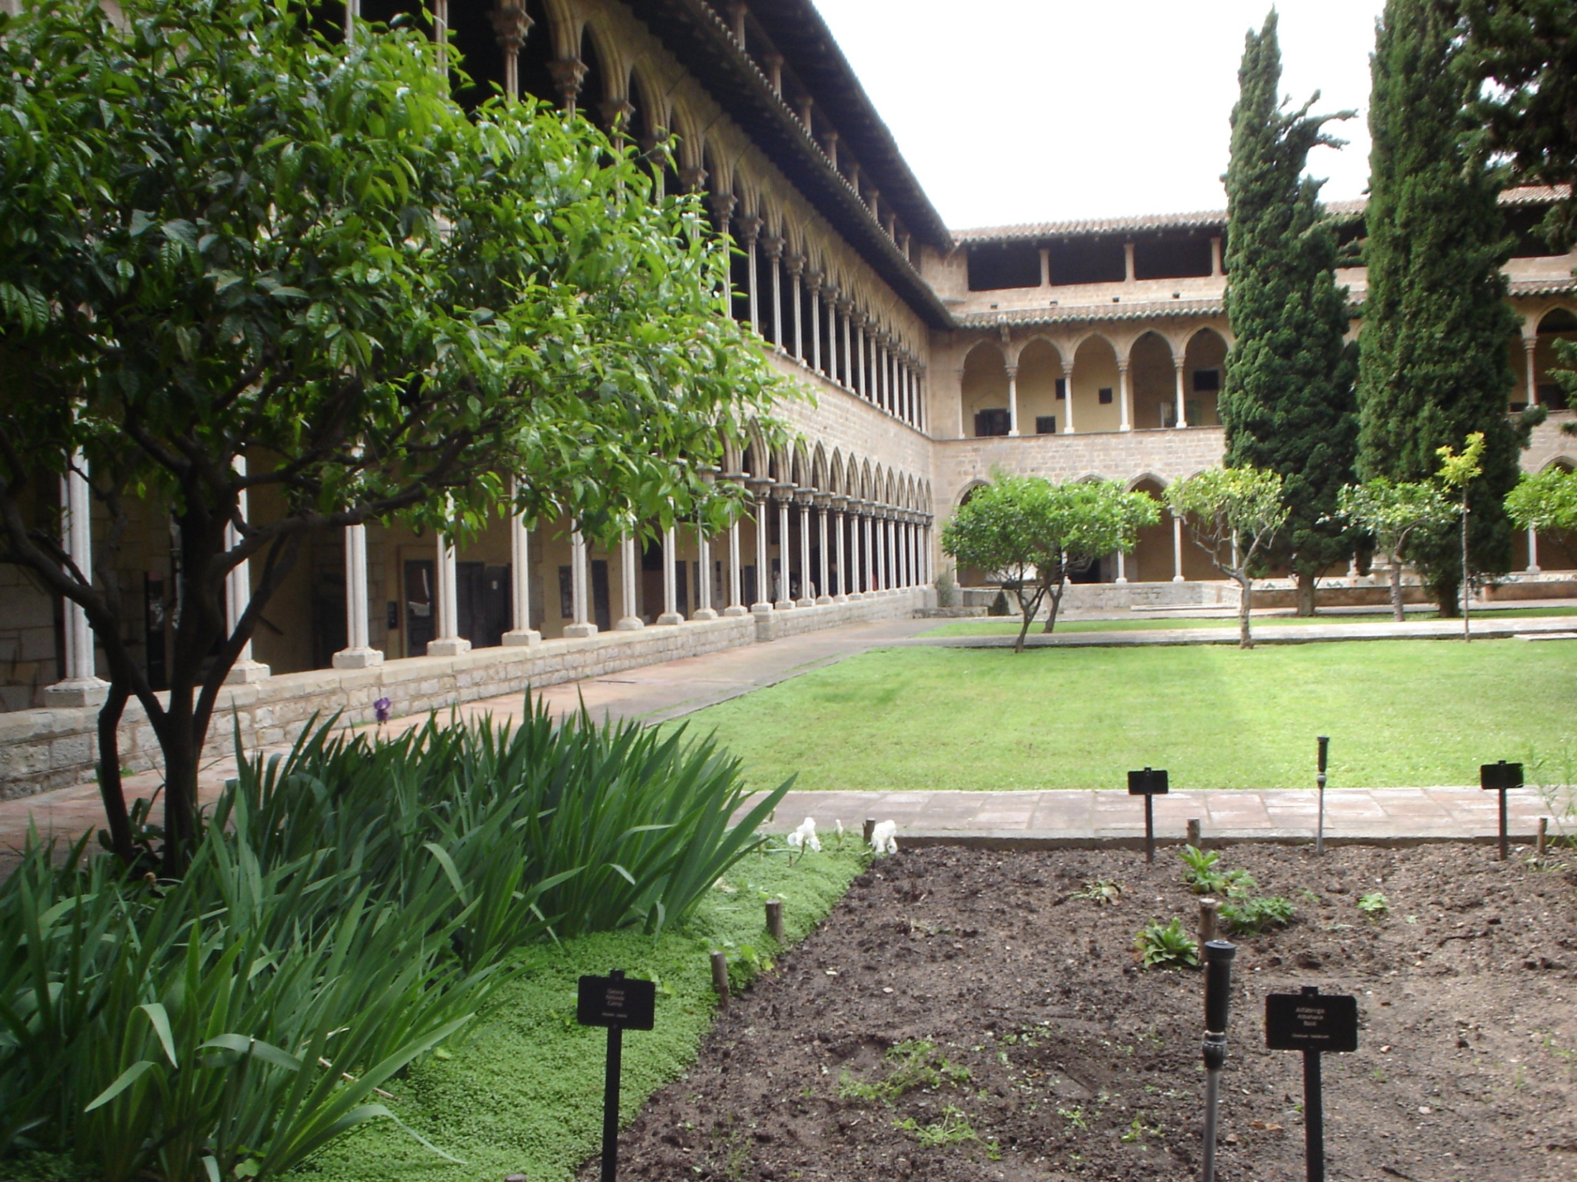
Notes:
Monasterio de Pedralbes

Slide 50
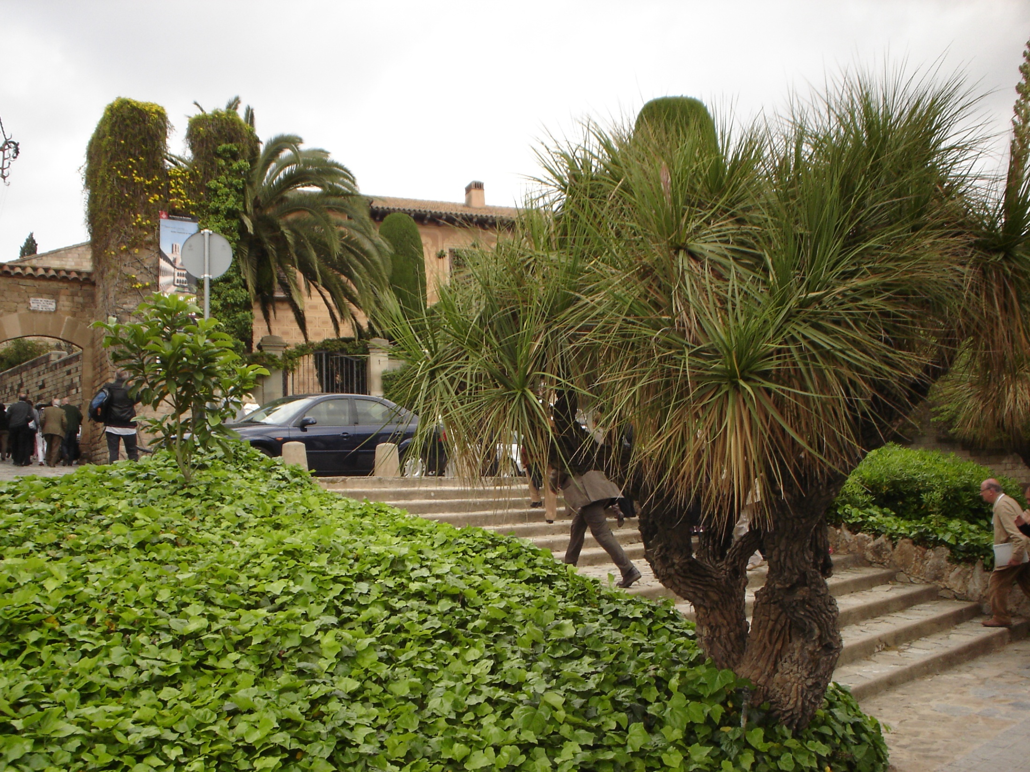
Notes:
Monasterio de Pedralbes
.-Exterior

Slide 51
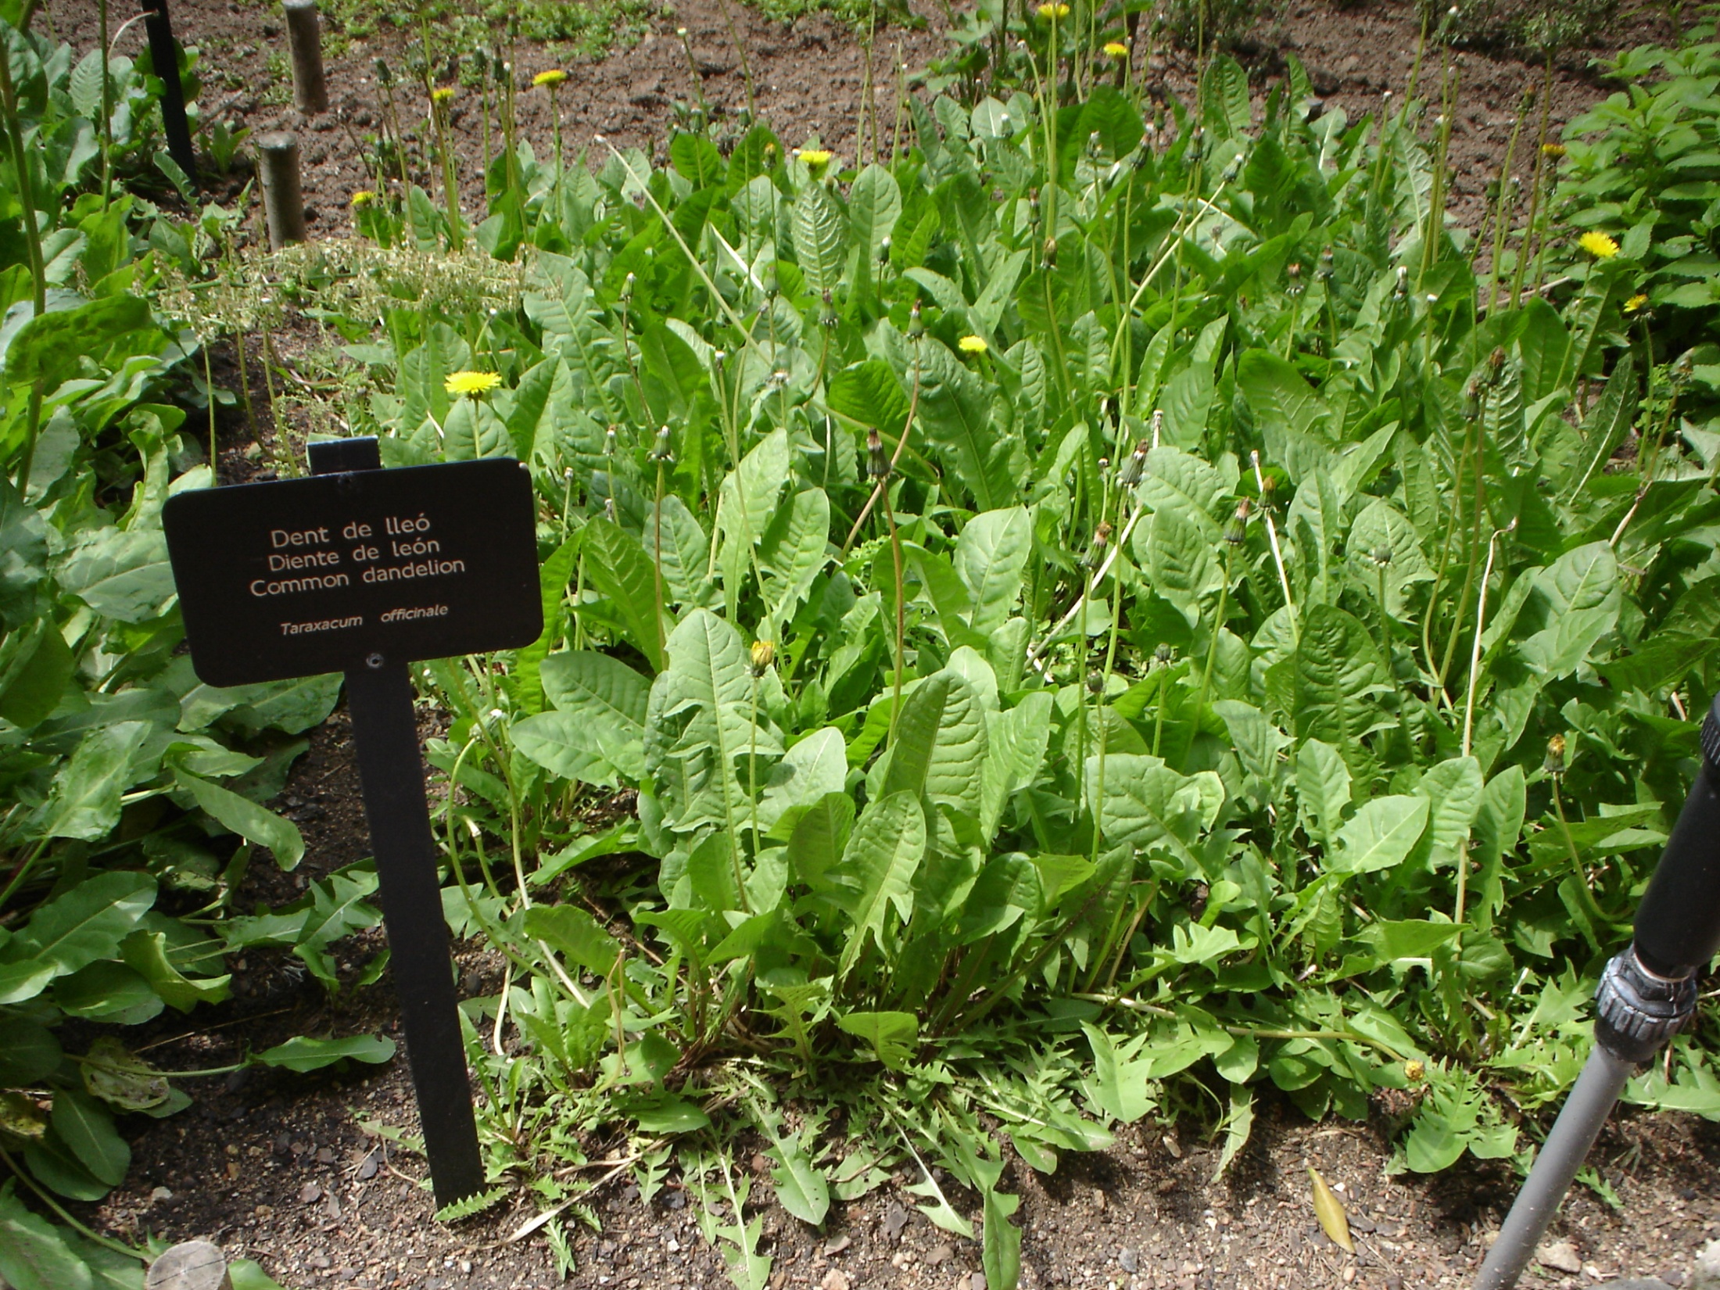
Notes:
Monasterio de Pedralbes

Slide 52
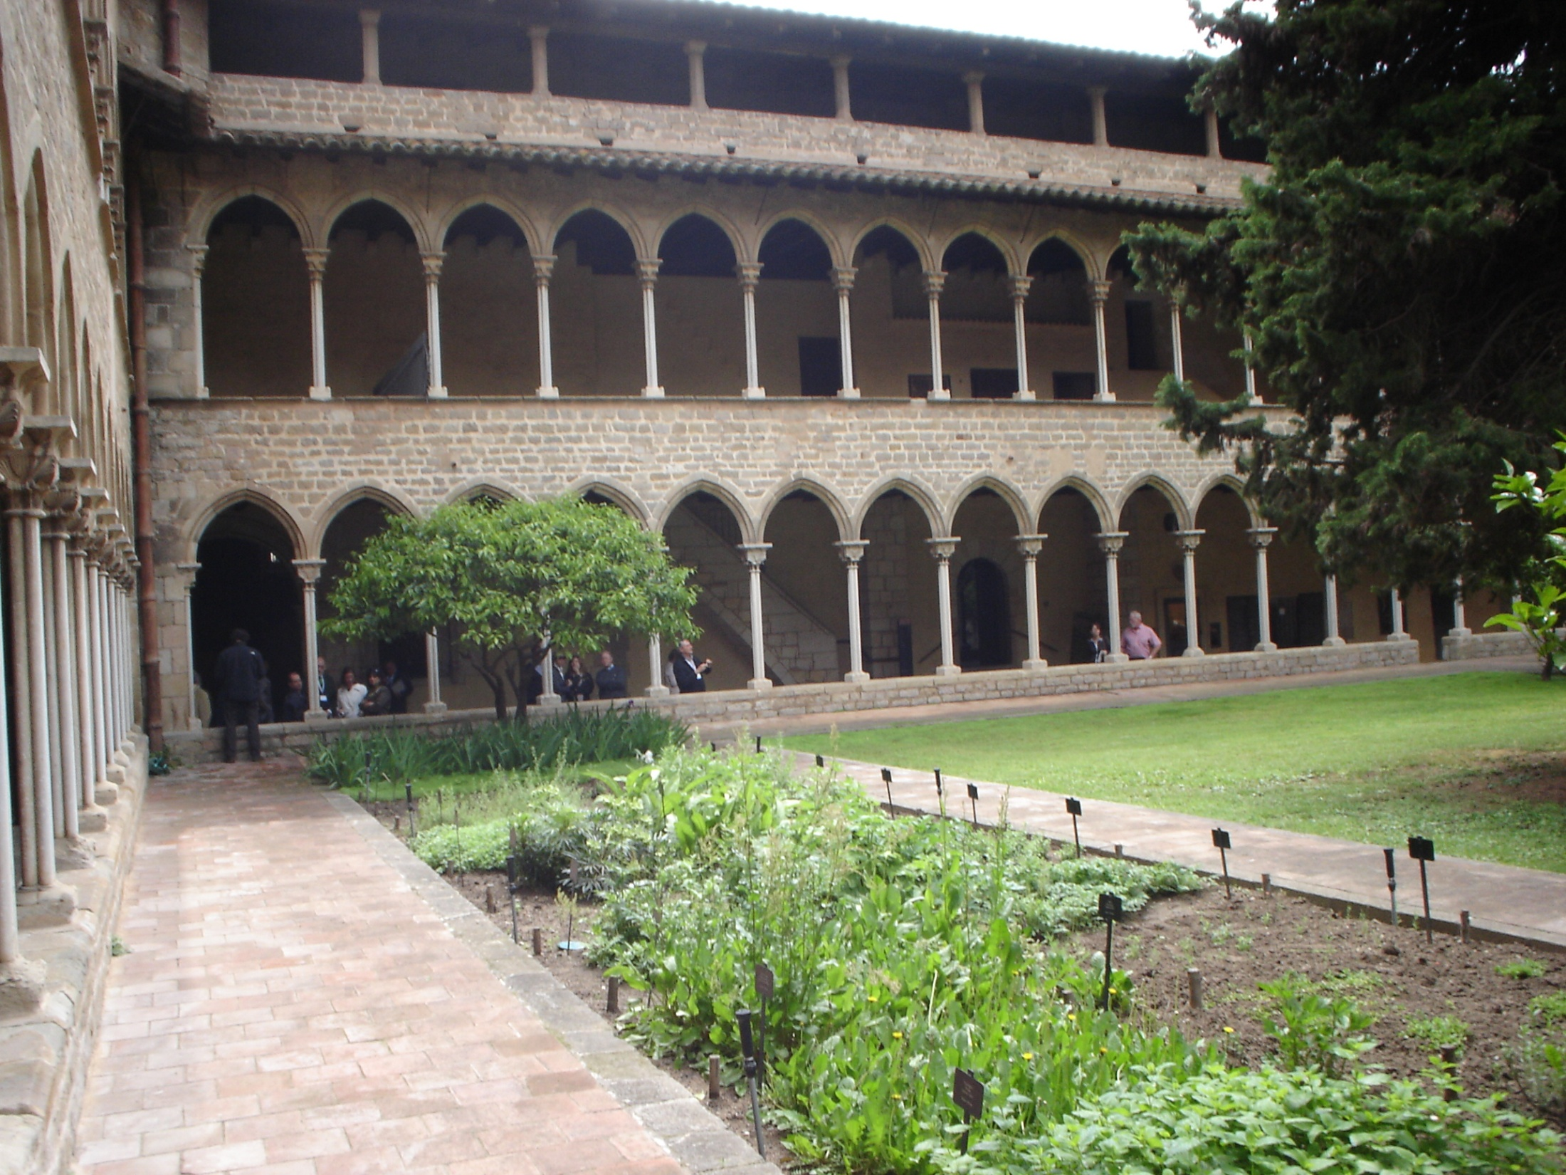
Notes:
Monestir

Slide 53
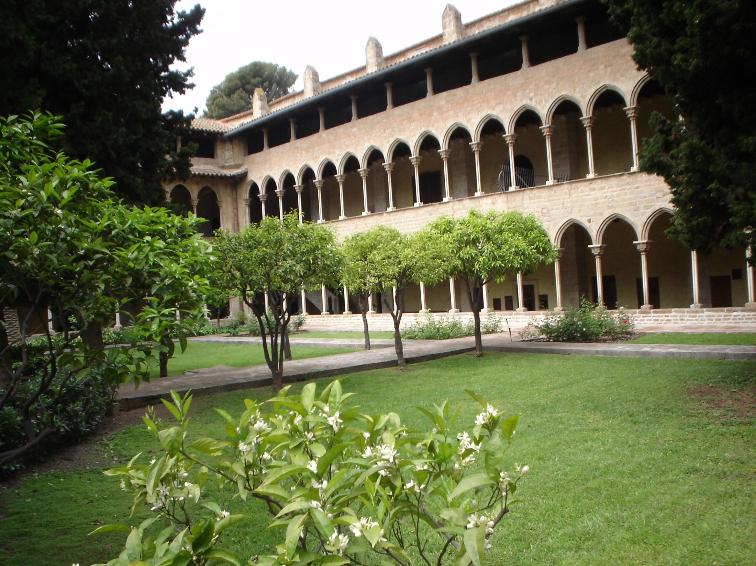
Notes:
Monasterio de Pedralbes

Slide 54
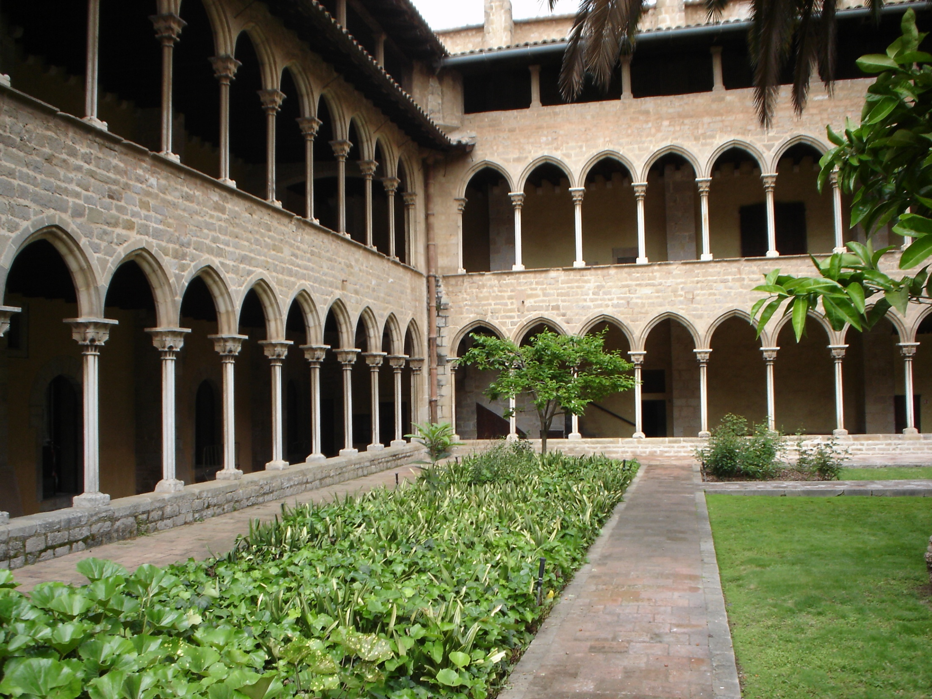
Notes:
Monasterio de Pedralbes

Slide 55
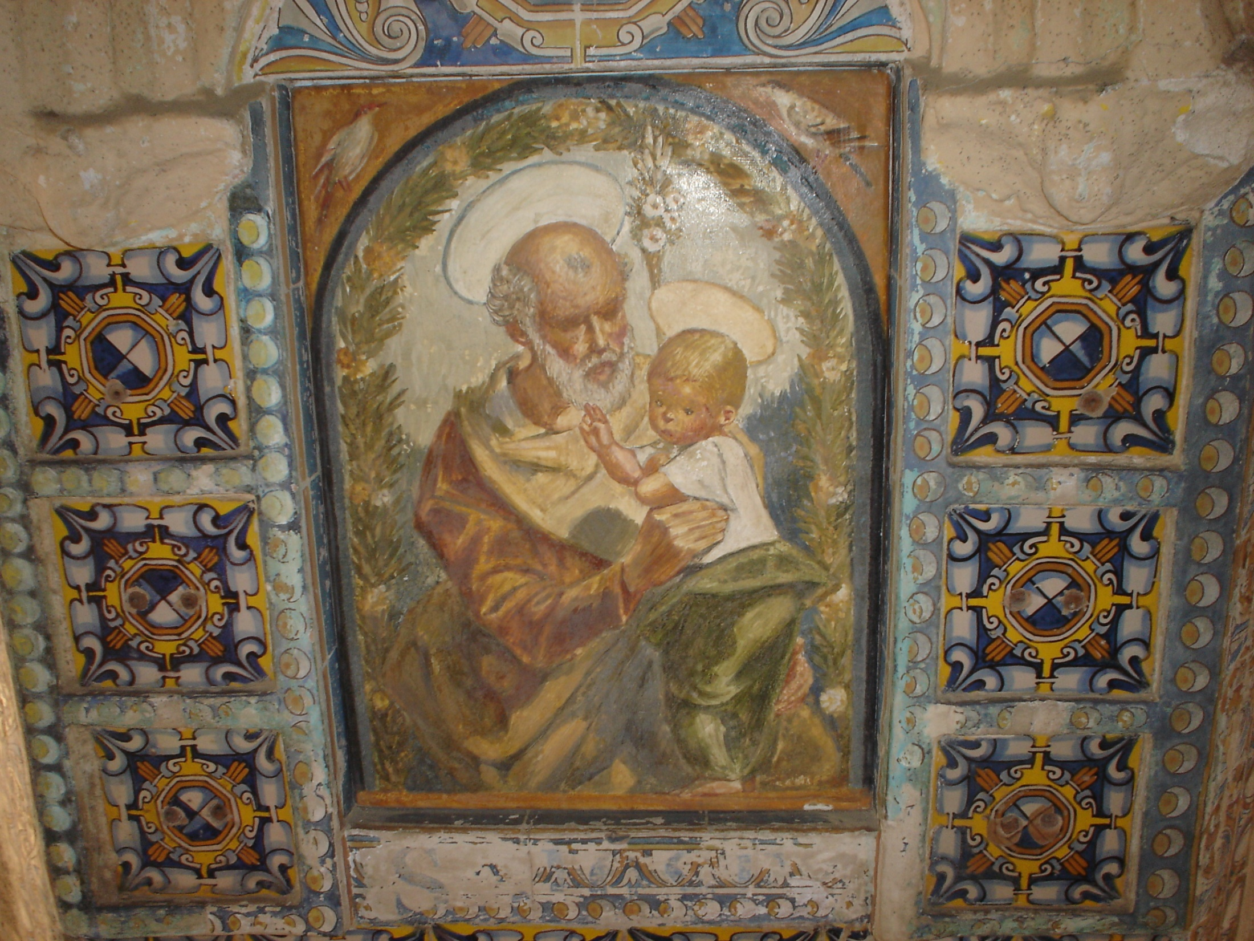
Notes:
Monasterio de Pedralbes

Slide 56
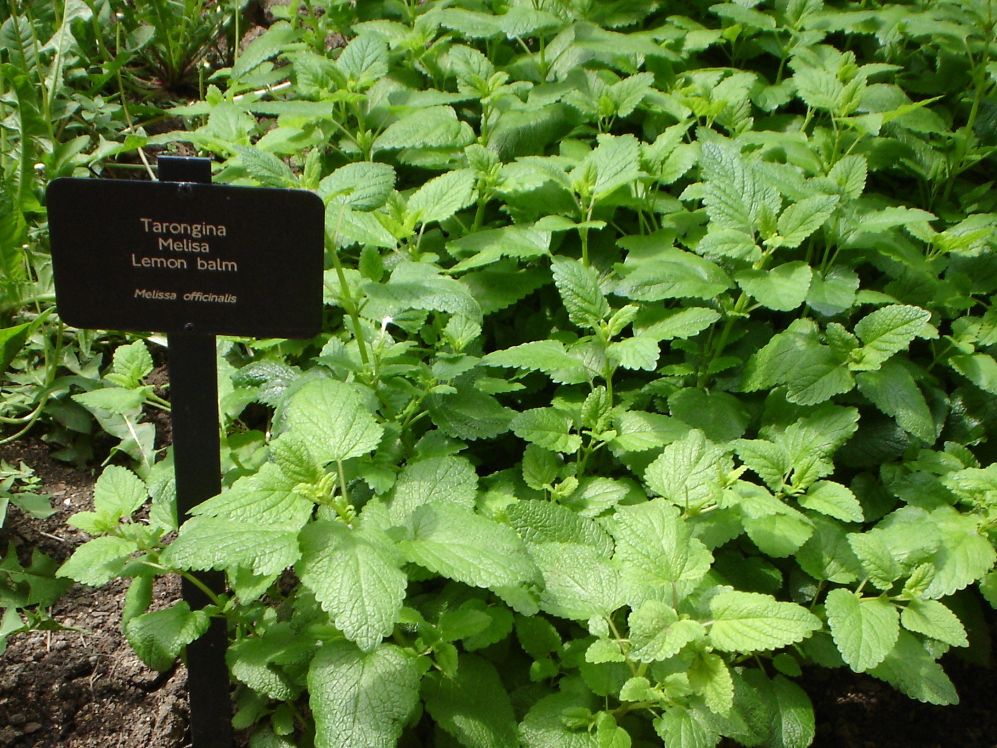
Notes:
Monestir

Slide 57
Notes:
Monestir

Slide 59
Notes:
Monasterio de Pedralbes

Slide 60
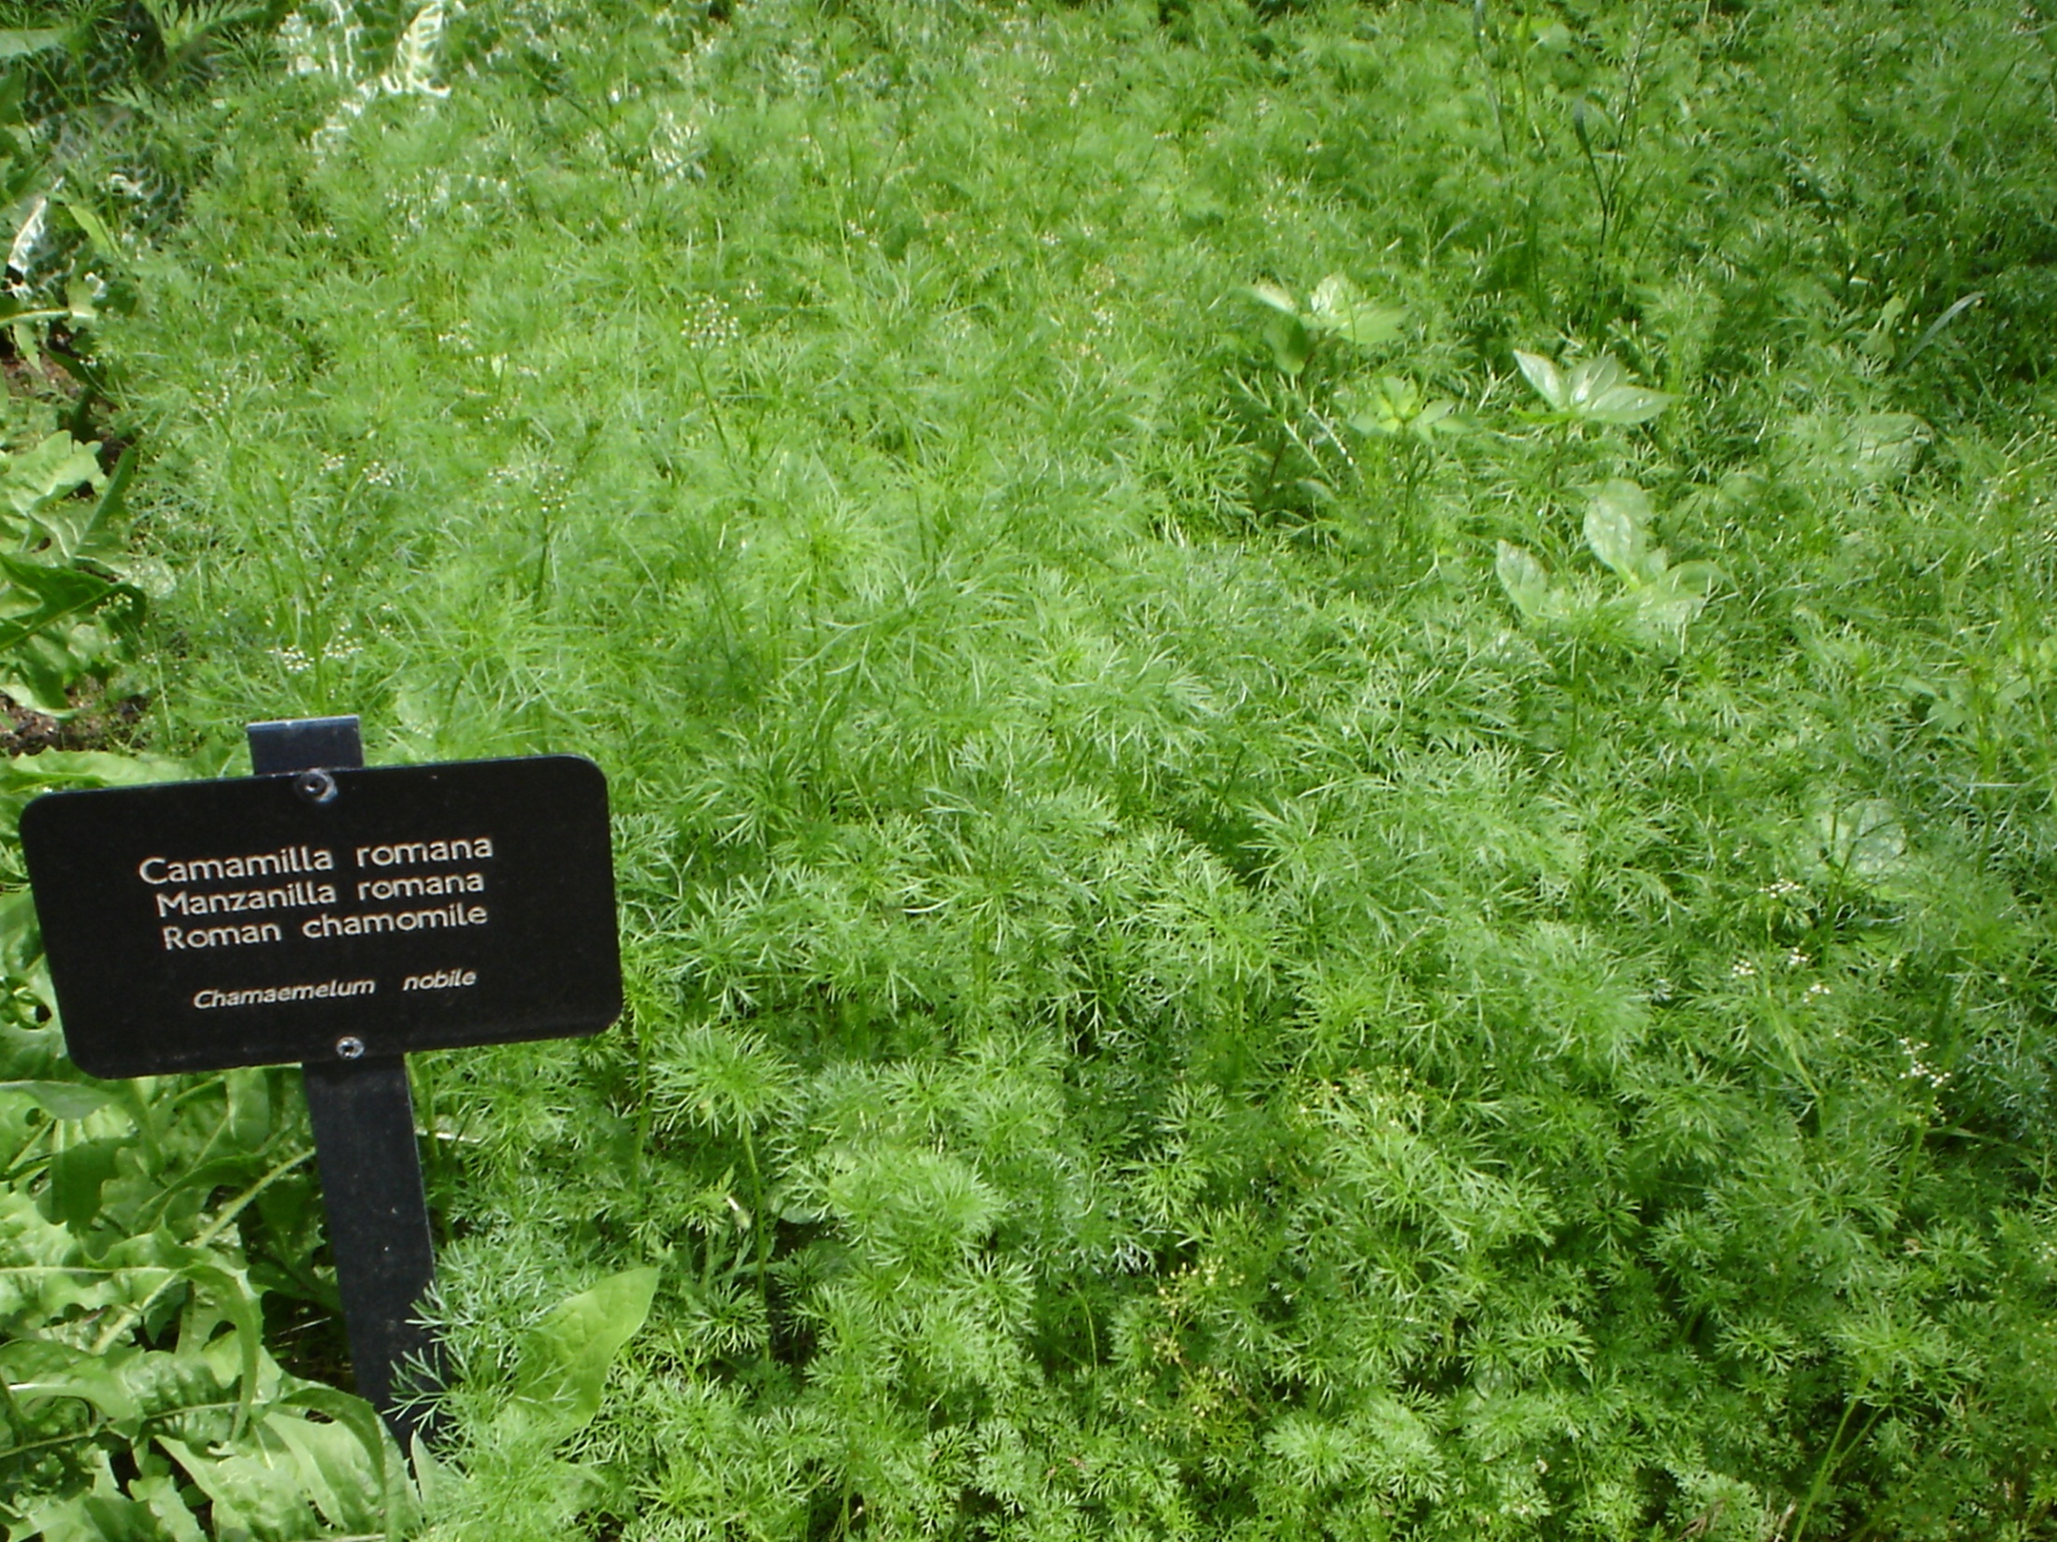

Slide 62
Huertos Urbanos
Este huerto urbano es el segundo instalado en el distrito de Les Corts, y está junto al Monasterio de Pedralbes. Destaca por su accesibilidad y por su carácter integrador.
Este espacio tiene una parte más llana y otra, limitando con la calle Castellet, con desnivel.
Las parcelas están situadas en la zona más llana y central del terreno, distribuidas en dos sectores: uno en sentido longitudinal y el otro transversal. Al lado de las parcelas hay árboles frutales de variedades antiguas, arbustos y especies trepadoras.

Slide 63
Las personas con dificultades de movilidad disponen de una gran bandeja de cultivo donde se puede trabajar desde una silla de ruedas, y dos de las parcelas están destinadas a entidades que se ocupan de personas con riesgo de exclusión social.
Otro elemento destacado del huerto urbano Pedralbes es el Jardín de los Sentidos, anexo a los huertos y pensado para que las personas con deficiencias visuales puedan disfrutar de las especies aromáticas plantadas, las cuales están señalizadas mediante carteles en lenguaje Braille situados en las barandillas alrededor de las plantas.

Slide 64
El huerto dispone de baños adaptados para personas con disminución, de veinte armarios para utensilios, una pila, ocho bocas de riego, una zona de picnic con dos mesas y bancos, papeleras, dos cajones de compostaje y contenedores de recogida selectiva de basura.

Slide 65
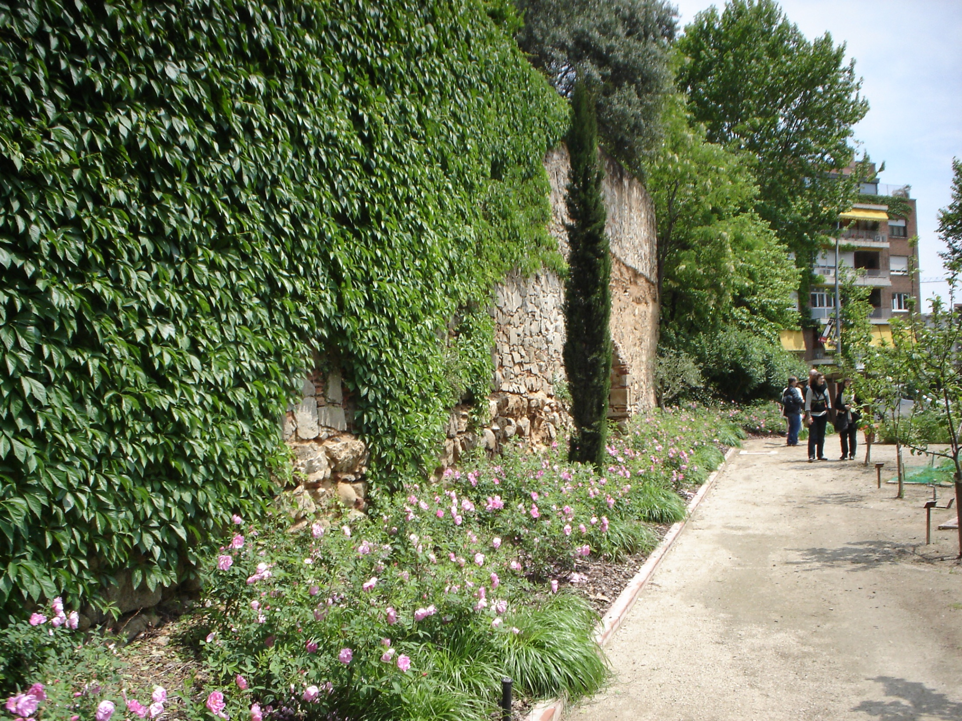
Notes:
Horts Urbans

Slide 66
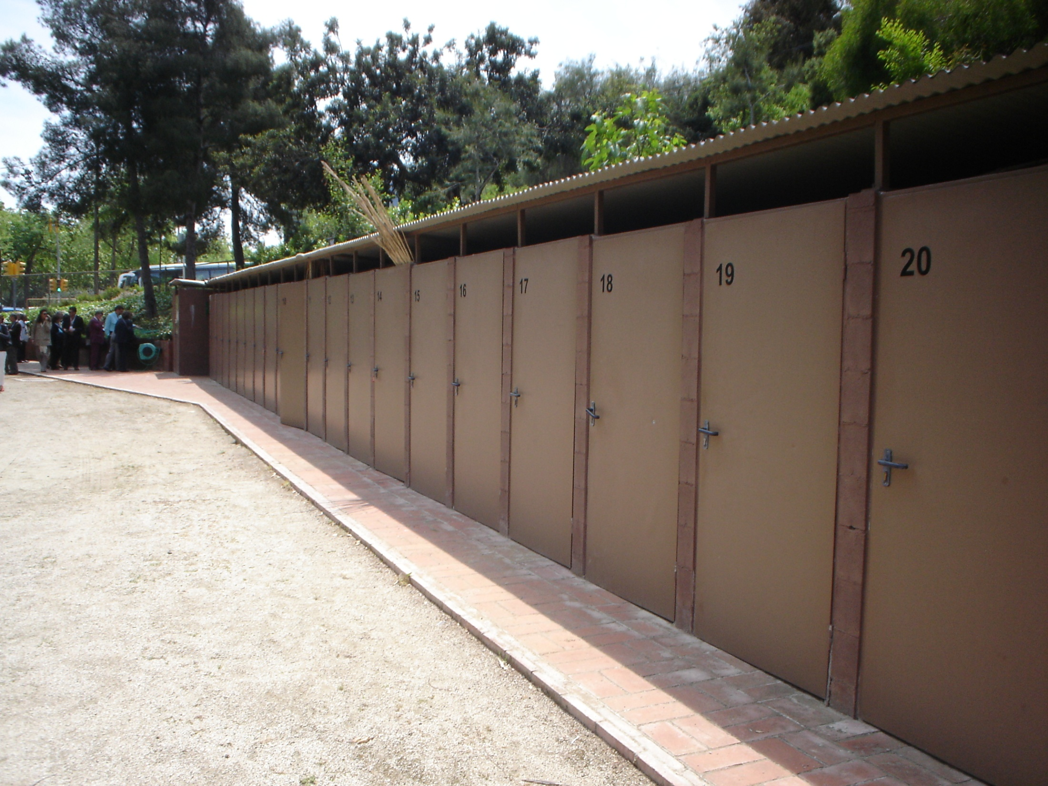
Notes:
Huertos urbanos

Slide 67
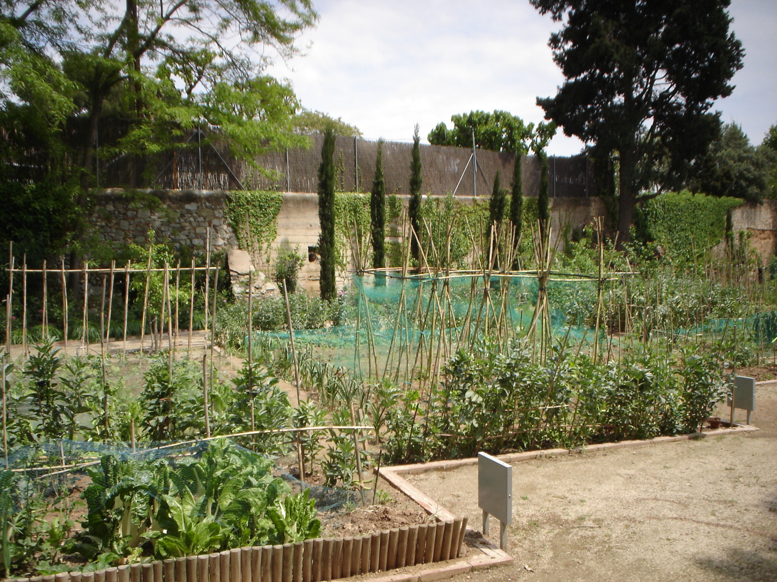
Notes:
Huertos Urbanos

Slide 68
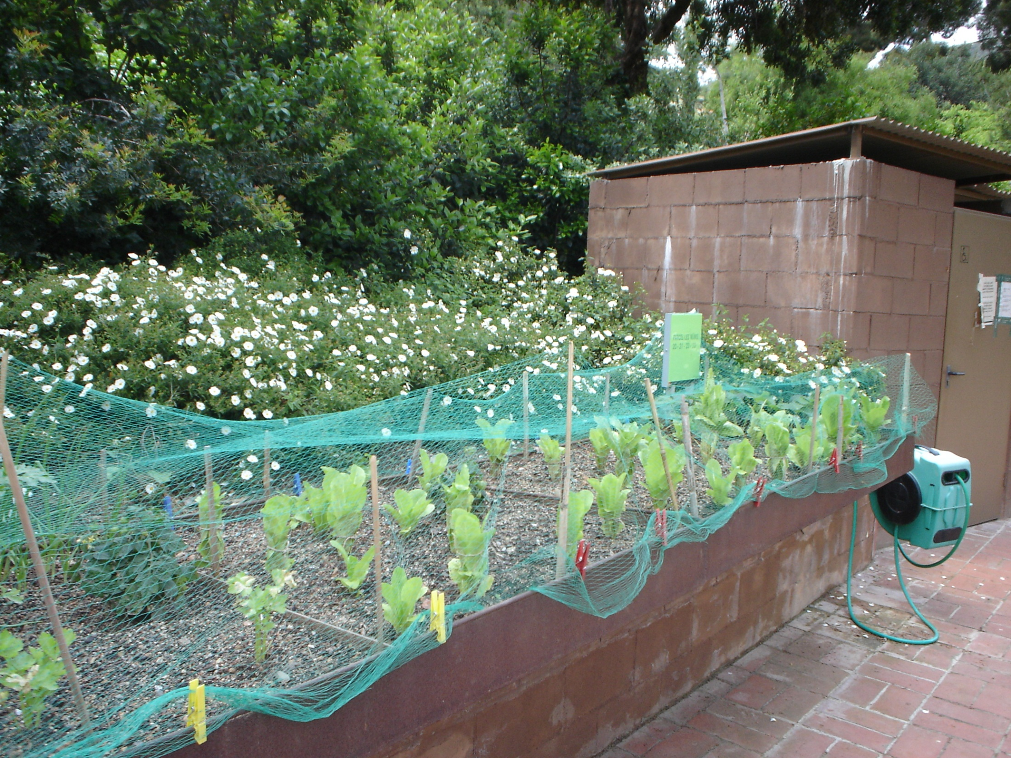
Notes:
Huertos Urbanos

Slide 69
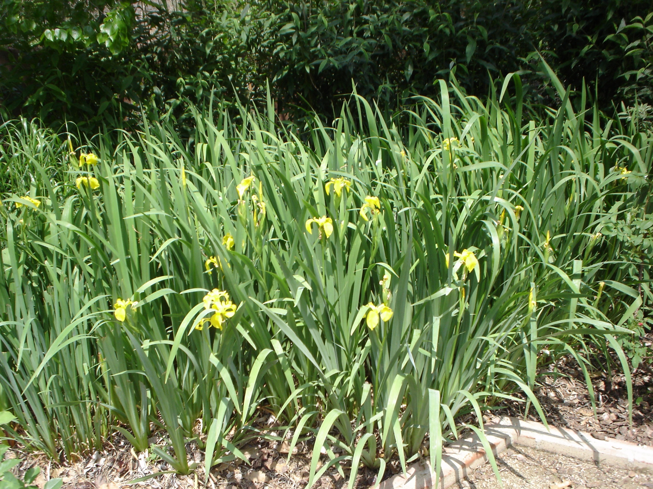
Notes:
Huertos Urbanos

Slide 70
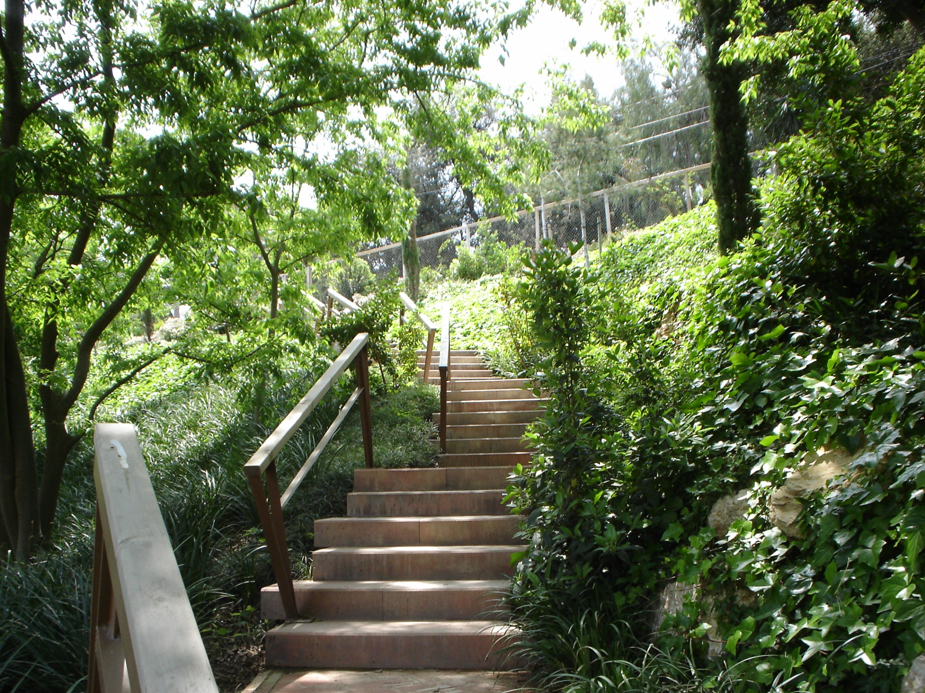
Notes:
Huertos Urbanos

Slide 71
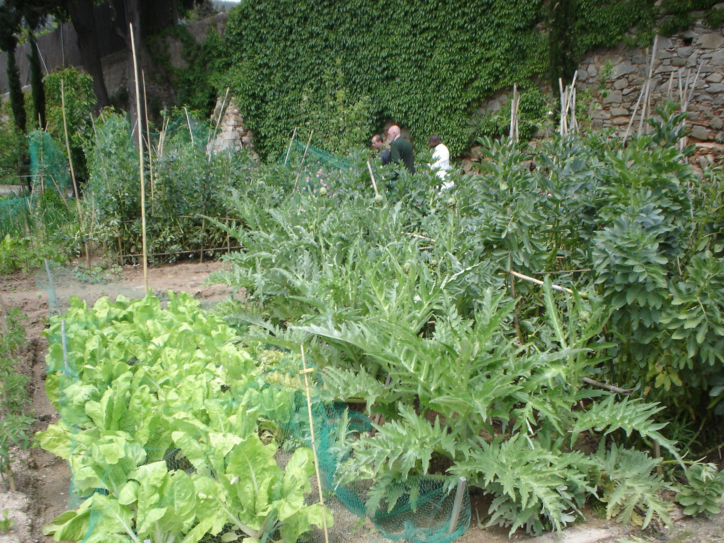
Notes:
Huertos Urbanos

Slide 72
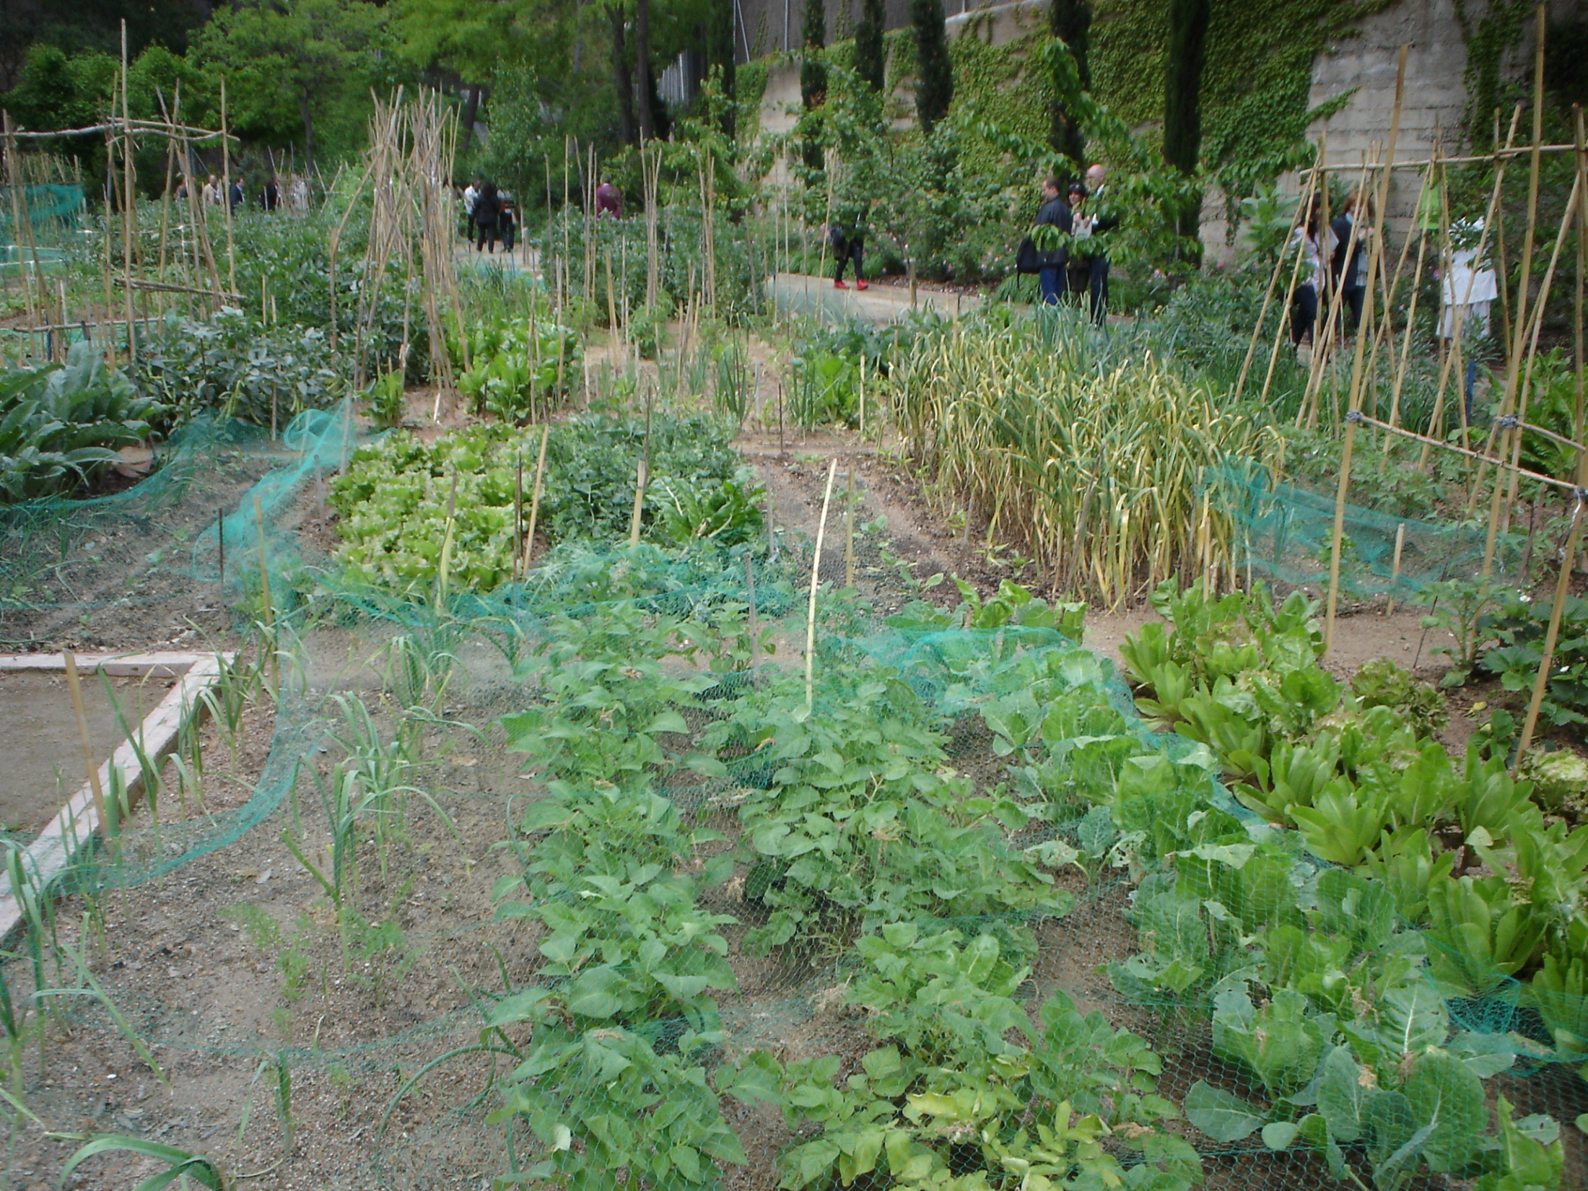
Notes:
Huertos Urbanos

Slide 73
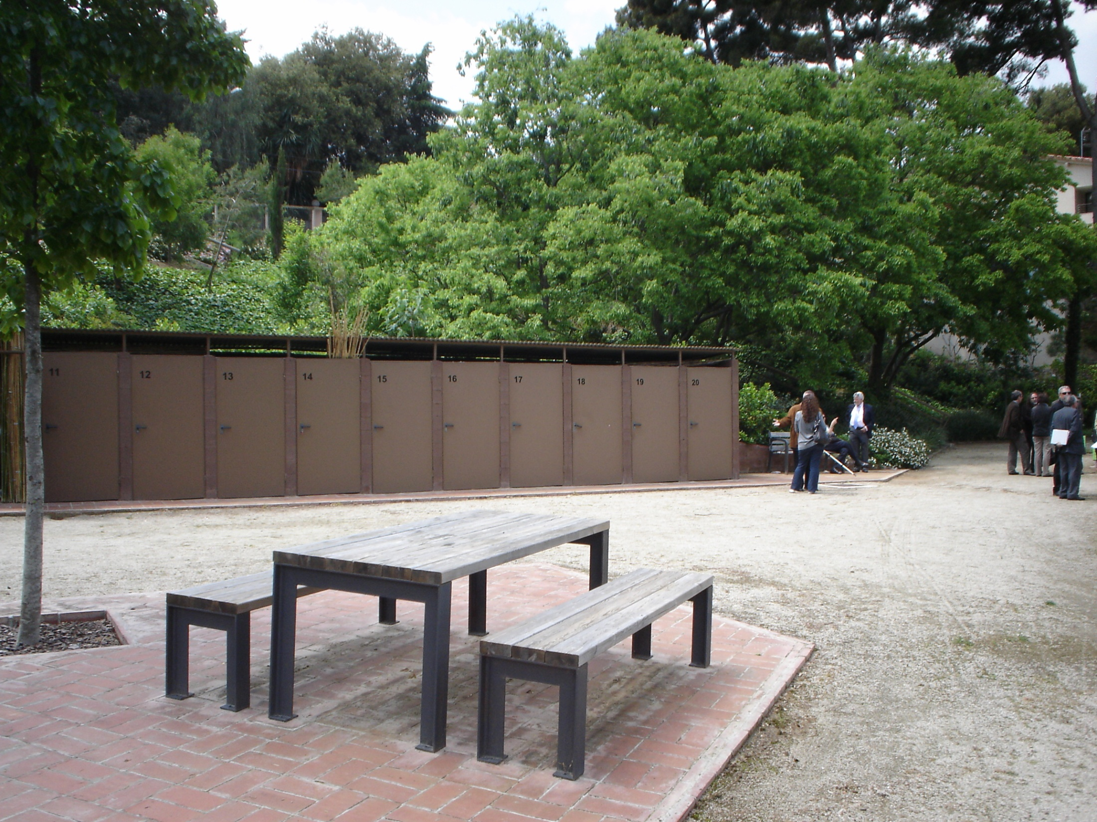
Notes:
Huertos Urbanos

Slide 74
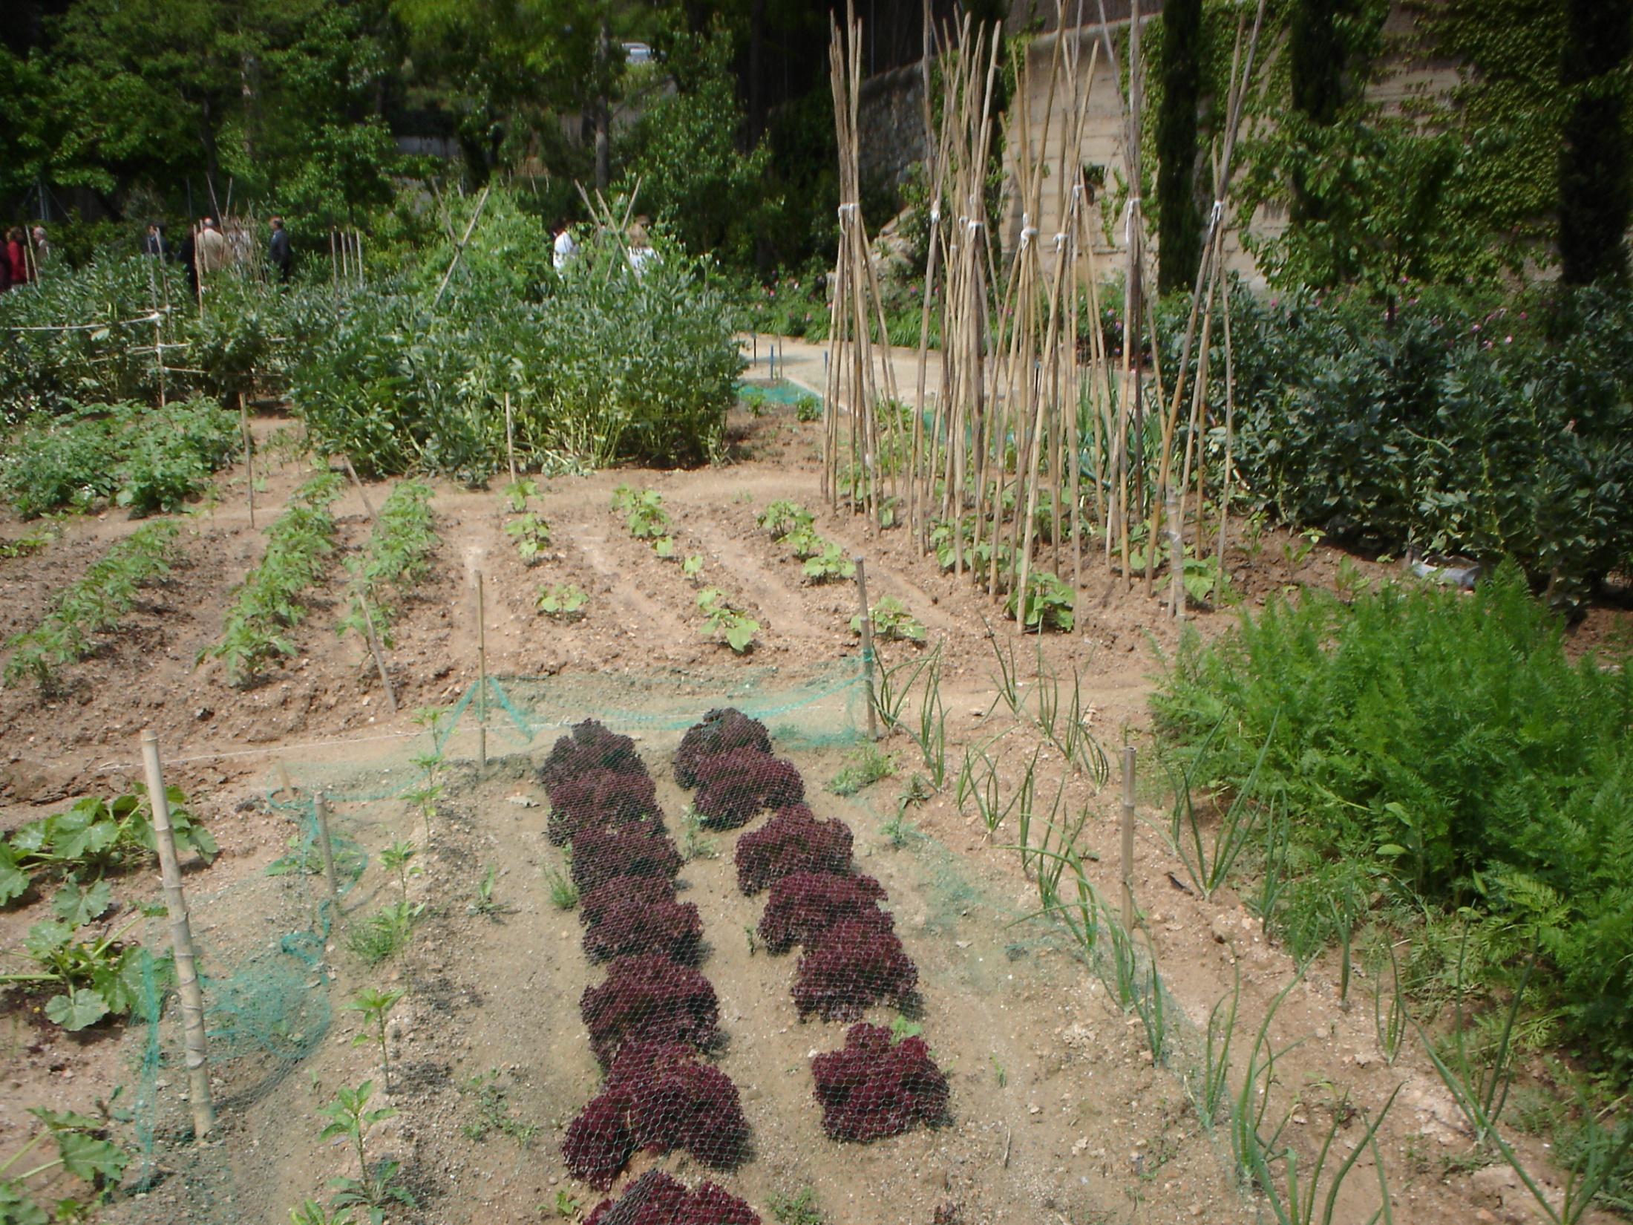
Notes:
Huertos Urbanos

Slide 75
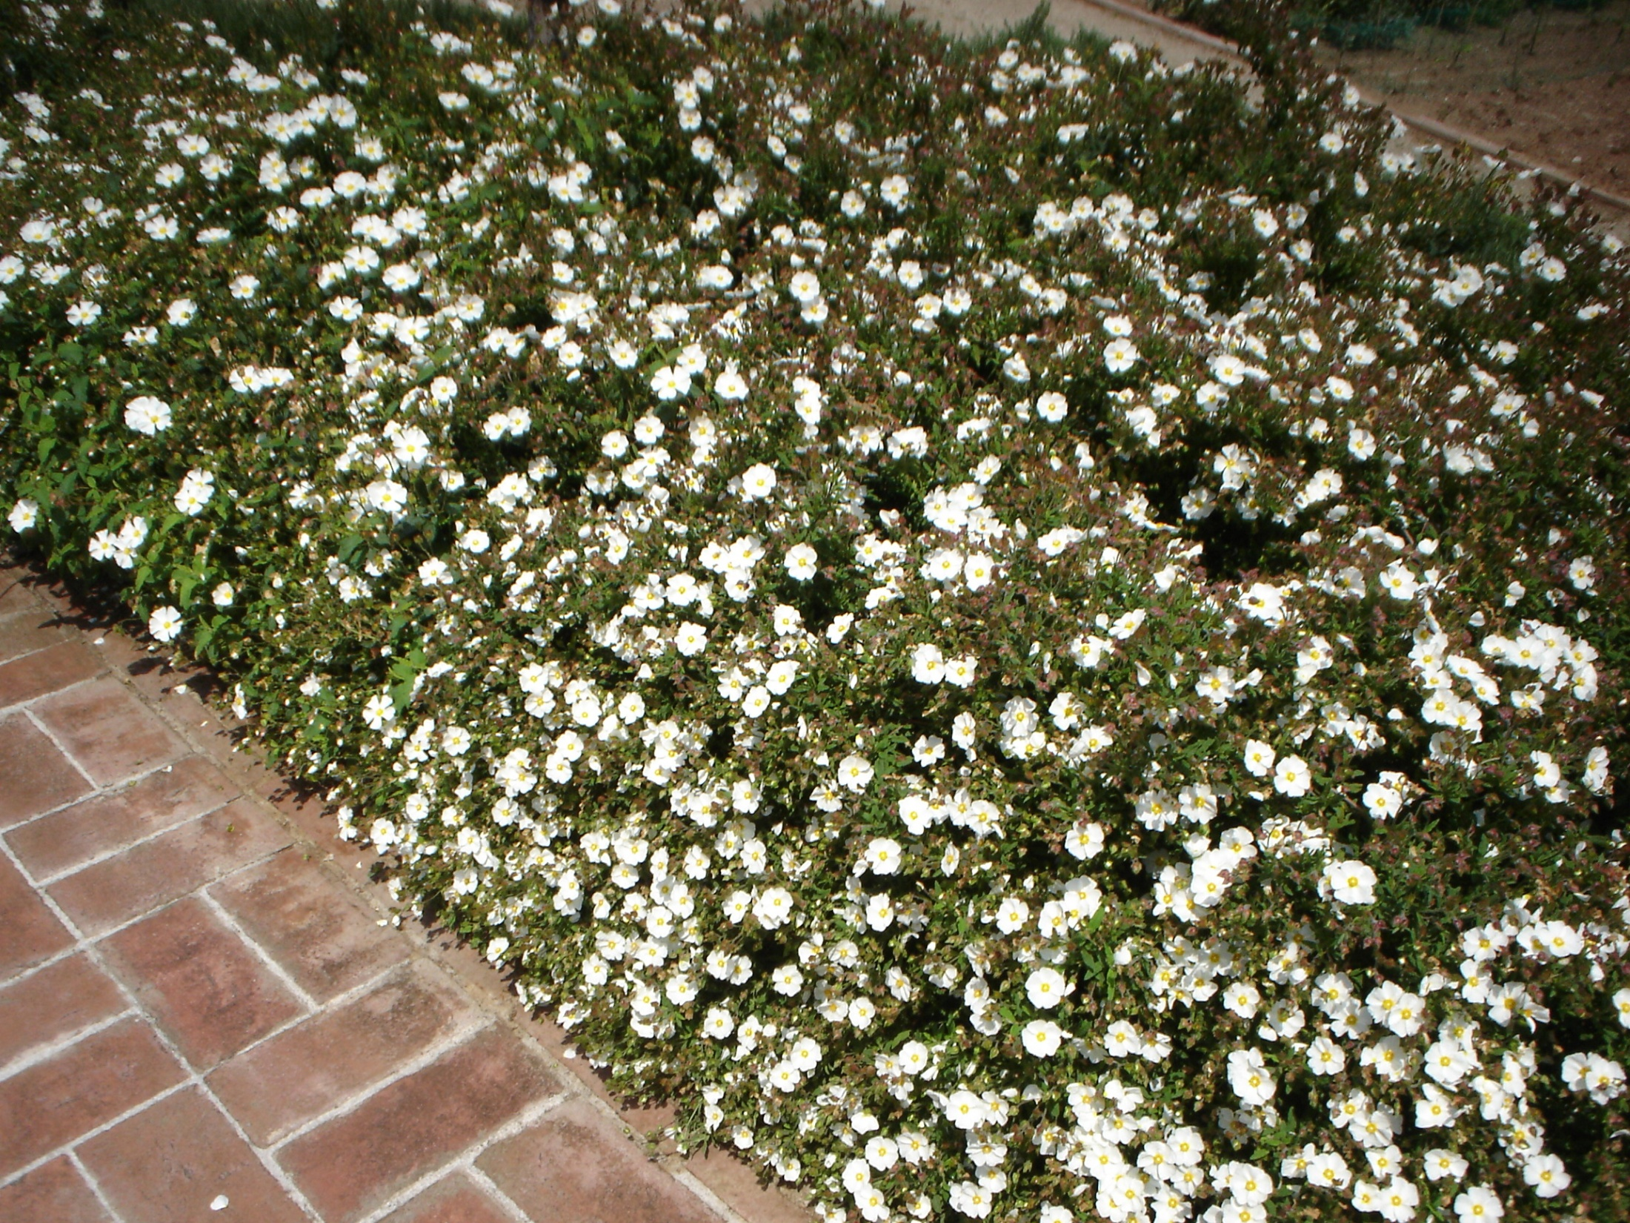
Notes:
Huertos Urbanos

Slide 76
Edificio La Caixa
Se trata de dos torres unidas en planta baja por la zona de recepción y las plantas de parking.
Con alturas diferentes, presentan el mismo diseño exterior: una planta formando un esquema regular que rompe la sección clásica cuadrada o rectangular, gracias al zigzagueo de su sección.
También destaca en las dos torres, la fachada con cristales tintados que le dan una gran sobriedad y elegancia a la torre.

Slide 77
El proyecto inicial no incluía el sombrero con el logo de "la caixa" en movimiento en las dos torres.
Un detalle a remarcar son las escaleras de emergencia de los edificios, por no estar cubiertas con vidrio, en las fachadas norte y sur de las dos torres.
En las proximidades a las 2 torres de oficinas de "la caixa", se encuentran 2 edificios cúbicos de menor altura, con una arquitectura similar de fachada de vidrio tintado.
El uso de estos edificios es mixto, destinado a oficinas y a el centro comercial "Pedralbes Center".

Slide 78
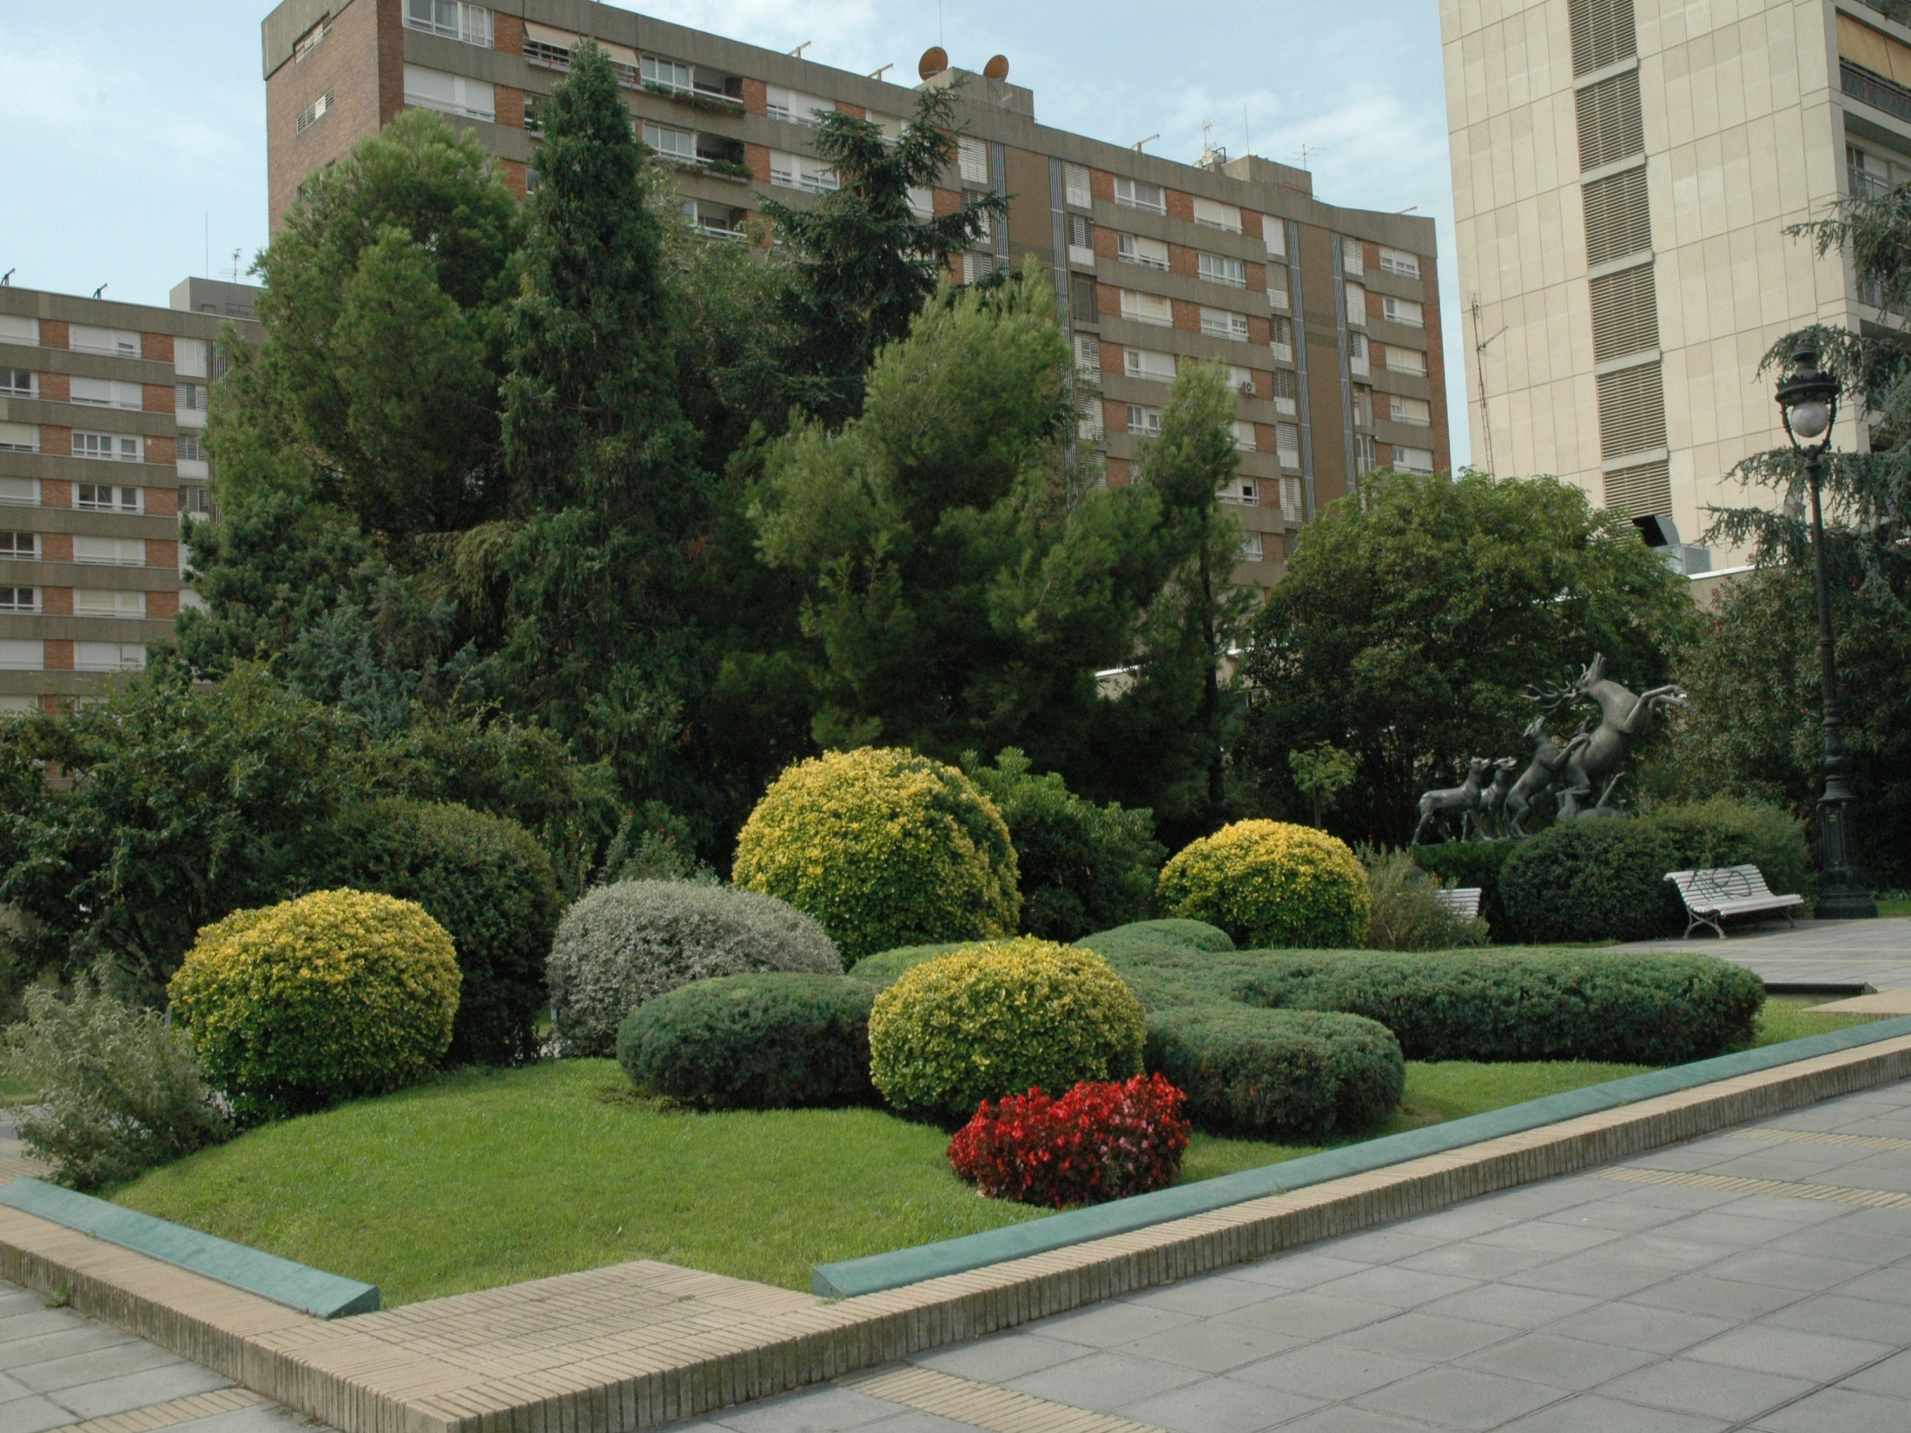

Slide 79

Notes:
La Caixa

Slide 80

Notes:
La Caixa

Slide 81

Notes:
La Caixa

Slide 82

Notes:
La Caixa

Slide 83

Notes:
La Caixa

Slide 84
Edificio Planeta
Realizado en 1979, este gran complejo de oficinas [sede del BBVA en Diagonal fue proyectado como sede central del Banco Industrial de Cataluña.
La obra tuvo una gran resonancia entre la ciudadanía, que vio construir tres grandes torres octogonales en el punto entonces más representativo de Barcelona, el cruce entre Diagonal y Gran Vía de Carles III, donde el precio del suelo era más caro

Slide 85
Los autores habían sido dos arquitectos reconocidos, Josep María Fargas y Enric Tous, que habían seguido una evolución arquitectónica desvinculada de la línea dominante de la Escuela de Barcelona. Fargas y Tous habían desarrollado una vía de optimismo tecnológico que entroncaba con la arquitectura moderna más radical -inspirados inicialmente en Mies van der Rohe, Richard Neutra y Craig Ellwood- y que enlazaba con el frente más tecnológico del Grup R. Habían empezado a destacar con obras como la casa Ballbé, en Barcelona (1962), y la fábrica Dallant, en Sant Feliu de Llobregat (1961-1963), y tantearon una arquitectura modular e industrializada, en oposición al elogio al ladrillo propio del Estado español autárquico.

Slide 86
En el complejo de oficinas que ahora cambia de dueño Tous y Fargas iniciaron una evolución hacia una mayor relación con el entorno y la realidad.
De ahí sus formas de torres más orgánicas y las vistosas jardineras de las fachadas, sintomáticas de una primeriza sensibilidad ecológica.
El edificio de Fargas y Tous, construido en 1978, está formado por tres bloques octogonales juntos, de nueve pisos, y un cuarto bloque, también octogonal, de tres pisos. Alrededor del complejo existen dos cinturones de jardineras, separadas del edificio por un pasillo de 65 cm que tiene una reja metálica en el suelo.

Slide 87
Las jardineras están hechas de acero, con una sección trapezoidal de 50 cm de ancho por 53 cm de alto.
La longitud total es de 3.800 metros.
El cinturón externo de jardineras está 32 cm por encima del cinturón interior, y la separación entre ellos es de 15 cm.
Las jardineras están pintadas en blanco para reflejar la luz.
En su interior inicialmente se colocaron ladrillos para favorecer la evacuación del agua, y una capa de grava volcánica como capa de drenaje.

Slide 88
Encima de la capa volcánica se colocó una tela de poliéster, y encima un sustrato que consistía en una mezcla de un 30% de turba, 25% de poliestireno expandido y 45% de grava volcánica.
En medio del sustrato se introdujo una malla plástica para evitar que las plantas fuesen arrastradas por el viento, y encima del sustrato, se colocó una capa de 10 cm de grava volcánica.
Estos 3,8 quilómetros de jardineras se riegan mediante un sistema hidropónico desarrollado por los doctores en biología Jordi Aguilà y Xavier Martínez. El sistema fue pionero y merecedor de reconocimiento en el ámbito de la jardinería y cultivos hidropónicos de todo el mundo.

Slide 89
La maquinaria que impulsa el sistema de riego y los tanques de fertilización están situados 5 plantas bajo el suelo; todo ello se riega por el sistema de goteo.
La plantación fue llevada a cabo por las empresas de jardinería Munné-Pericall y Pradell. Everest Munné se hizo cargo hasta su jubilación hace pocos años del mantenimiento y de la única replantación que tuvo lugar en el año 1994, en la que se vaciaron todas las jardineras para impermeabilizarlas y mejorar su drenaje.
Cuando se plantó en 1978 se introdujeron 76 especies de plantas distintas, de características diferentes según la orientación y que florecían en distintas épocas del año.

Slide 90
Fue muy interesante ver la adaptación de las especies a la altura y a la luz, además de su adaptación a la calidad del agua y a las plagas y enfermedades.
En el exterior, actualmente están plantadas unas 12.000 plantas que pertenecen a 46 especies vegetales.
Barcelona cuenta, pues, desde 1978, con el primer jardín colgante, o jardín vertical, pionero de una nueva manera de hacer jardines.
El del edificio Banca Catalana fue el primer jardín vertical de Europa, y es actualmente el más antiguo del mundo

Slide 91

Notes:
Planeta

Slide 92

Notes:
Planeta

Slide 93

Notes:
Planeta

Slide 94

Notes:
Planeta

Slide 95

Notes:
Planeta

Slide 96

Notes:
Planeta

Slide 97

Notes:
Planeta

Slide 98

Notes:
Planeta

Slide 99

Notes:
Planeta

Slide 100

Notes:
Planeta

Slide 101

Notes:
Planeta

Slide 102

Notes:
Planeta

Slide 103

Notes:
Planeta

Slide 104


Notes:
Planeta

Slide 105
PARC CENTRAL NOUS BARRIS
El Parque Central de Nou Barris (en catalán Parc Central de Nou Barris) es un parque urbano que se encuentra en el distrito de Nou Barris, en la ciudad de Barcelona. Tiene una extensión total de 17,7 hectáreas, siendo uno de los parques más grandes de la ciudad.
Fue inaugurado en el año 1999 cuando se dio fin a la primera fase de construcción (1997-1999) con 77.986 m² de parque. Más tarde fue ampliado con una segunda fase (2000-2003) que añadió 88.652 m² de superficie al parque y su construcción finalizó en el año 2007 con una tercera fase de 10.615 m2.

Slide 106
Fue diseñado por los arquitectos Carme Fiol y Andreu Arriola.
El parque fue galardonado con el premio de arquitectura International Urban Landscape Award el año 2007 en Frankfurt (Alemania).
Dentro del parque, en lo que abarcó su primera fase, se encuentra parte del antiguo Manicomio de la Santa Cruz (inaugurado en el año 1889, diseñado por el arquitecto Josep Oriol Bernadet siguiendo las directrices del doctor Emili Pi i Molist y con capacidad para 600 pacientes) hoy convertido en un recinto que alberga la Biblioteca Popular de Nou Barris, el Consejo Municipal del Distrito de Nou Barris, el Archivo Municipal del Distrito de Nou Barris y una comisaría de la Guardia Urbana.

Slide 107
Al lado se encuentra un edificio finalizado en el año 1995 llamado Fòrum Nord de la Tecnologia que está en parte rodeado por un lago, y ocupado por diferentes empresas tecnológicas, un aparcamiento subterráneo, un bar-restaurante, aulas de Barcelona Activa y el Cibernarium.
Una gran zona verde, con dos lagos separados por el paseo de Fabra y Puig, fue creada durante la segunda fase del parque, la cual tiene un total de 1562 árboles y más de 500 arbustos, entre más de 30 especies diferentes; destacan chopos, acacias, magnolias, olivos, cipreses, algarrobos, encinas, pinos y palmeras. Además cabe mencionar un espacio triangular, cerca de la plaza Karl Marx, de 4500 m² con 130 palmeras de diferentes especies.

Slide 108
El parque cuenta con un depósito de retención y regulación de aguas pluviales, con la función de proteger la red de cloacas y evitar inundaciones en la zona. Se encuentra entre el Paseo Urrutia y la calle Villalba dels Arcs. Cuenta con una capacidad de 18.000 m³ y una profundidad de 5,3 metros.
En el parque también se encuentran las masías de Can Carreras (en la cual se invirtieron los 50.000 € conseguidos con premio International Urban Landscape Award del 2007) y Can Ensenya. También destaca parte del antiguo acueducto llamado Dos Rius que hoy pasa por encima de un lago, y que en el pasado cruzaba el torrente de Can Carreras además de unir Nou Barris con el distrito de Horta.

Slide 109

Notes:
Nous Barris.-Parque

Slide 110

Notes:
Nous Barris. Acueducto Dos Rius
.-

Slide 111

Notes:
Nous Barris

Slide 112

Notes:
Nous Barris

Slide 113

Notes:
Nous Barris

Slide 114

Notes:
Nous Barris

Slide 115

Notes:
Nous Barris

Slide 116

Notes:
Nous Barris

Slide 117

Notes:
Nous Barris

Slide 118
Parc del Mar
El Parque del Poblenou, situado al final de la Villa Olímpica, es un gran pinar, ya medida que nos acercamos al mar, un espacio lleno de dunas, que defienden el parque de los vientos de levante.
El primer tramo, junto al acceso por la calle de Salvador Espriu, sigue brevemente las postrimerías del Parque de la Nova Icària, claramente identificable por uno de sus puentes de madera.

Slide 119
En esta zona del parque del Poblenou destaca un lago y una gran explanada que permite hacer deporte. Todo ello se encuentra en el principio de una larga franja pavimentada que recorre el parque de punta a punta y que toca a un ancho calle con tres nombres, según donde nos encontremos, ya un tráfico de vehículos considerable.
En esta zona del parque del Poblenou destaca un lago y una gran explanada que permite hacer deporte.

Slide 120
El paseo
El parque queda separado de los coches para este tipo de paseo de acceso donde hay plantada una larguísima hilera de álamos muy bien alineados y numerosas vallas vegetales no demasiado largas y en forma de rectángulo, apretadas y cuidadosamente recortadas. Como las vallas vegetales están esparcidas irregularmente permiten crear una progresión de espacios de alejamiento de la circulación rodada y de acercamiento a la tranquilidad del parque. Aquí ya encontramos bancos de madera, básicamente sillas anchas que invitan a sentarse un rato. También hay pistas de petanca.

Slide 121
Yendo desde la explanada hacia el mar a través de uno de los muchos caminos pavimentados que empiezan en el paseo de acceso, a la altura del lago y de la explanada, el terreno se eleva ligeramente. Aquí hay grandes praderas y espacios de reposo separados por muretes bajo la copa protectora de los árboles, sobre todo de los pinos.
El pinar
Al final de este primer tramo del parque del Poblenou encontramos la calle de La Laguna, que lo cruza, con circulación de doble sentido y vehículos que van y vuelven de la playa. Es aquí donde comienza la parte más naturalizada del parque.

Slide 122
Llega el buen tiempo, muchos usuarios buscan un lugar en la sombra-o al sol, para broncearse-para poder estirarse y disfrutar del olor de los pinos y el mar, que es una mezcla excepcionalmente agradable.
Las dunas
Están situadas sobre todo en una parte algo separada del conjunto del parque por la avenida del Litoral. La mayor de todas acaba en la playa, en el punto donde se funden el parque y la playa de la Mar Bella. Es un espacio muy soleado, cubierto con la escasa vegetación capaz de resistir la salinidad del mar que tiene cerca. Es, con diferencia, el lugar más natural, y también el más salvaje. Las otras dos playas vecinas del parque del Poblenou son las de la Nova Icària y Bogatell.

Slide 123
Vegetación
La especie más destacada de este parque, que abunda en todas partes, es el pino piñonero (Pinus pinea). En la zona del paseo exterior, los álamos (Populus alba) comparten espacio con las vallas vegetales hechas, muchas de ellas, con bambú (Phyllostachys sp). También son abundantes en todo el parque las vallas vegetales de aligustre (Ligustrum lucidum), laurel (Laurus nobilis) y lentisco (Pistacia lentiscus).

Slide 124
En la zona cercana al lago, entre los pinos piñoneros, encontramos pinos carrascos (Pinus halepensis) y algún algarrobo (Ceratonia siliqua). A medida que nos acercamos a las dunas, a ras de playa, comienzan a ser frecuentes las palmeras datileras (Phoenix dactylifera) y las palmeras (Washingtonia filifera). El parque también contiene unos cuantos eucaliptos (Eucalyptus globulus), y los caminos que hay al otro lado del parque, paralelos al paseo, son abundantes las especies aromáticas, como el tomillo (Thymus vulgaris), el romero (Rosmarinus officinalis) y grandes matas de espliego dentado (Lavandula dentata) y salvia microfilarias instala (Salvia microphylla).

Slide 125

Notes:
Parc del Mar

Slide 126

Notes:
Parc del Mar.-Aspersores

Slide 127

Notes:
Parc del Mar

Slide 128

Notes:
Parc del Mar

Slide 129

Notes:
Parc del Mar

Slide 130

Notes:
Parc del Mar

Slide 131
Forum Barcelona
El Fórum Universal de las Culturas 2004 o Fórum de Barcelona 2004 fue la primera edición del Fórum Universal de las Culturas, que se organizó entre el 9 de mayo y el 26 de septiembre de 2004 en Barcelona (España). La idea de organizar este evento surgió en 1996, cuando el entonces alcalde de Barcelona, Pasqual Maragall propuso la celebración de un gran acontecimiento cultural durante el año 2004.
En noviembre del año 1997 la 29ª Conferencia General de la Unesco aprobó el proyecto del Fórum Barcelona 2004 por unanimidad.

Slide 132
Durante este período se trabajó en la definición del acontecimiento y del recinto donde éste debía celebrarse.
En ese momento Josep Acebillo fue nombrado Director de Arquitectura e Infraestructuras del Fórum 2004. El presupuesto fue de 3.240 millones de euros.
El Fórum Barcelona pivotó sobre tres ejes temáticos, el desarrollo sostenible, las condiciones para la paz y la diversidad cultural. Estos temas fueron tratados mediante exposiciones, espectáculos y congresos internacionales, que se concentraron especialmente en un recinto de 30 hectáreas, construido especialmente para albergar este acontecimiento.

Slide 133
El evento fue controvertido. Se criticó especialmente su elevado coste de organización, 324 millones de euros, así como los intereses especulativos que, según los críticos, escondía tras sí el evento en contraste con los valores que defendía.
Algunos grupos ecologistas también se mostraron contrarios a este acontecimiento por el fuerte impacto ambiental que tenía el puerto deportivo del Fórum sobre la línea de costa.

Slide 134
Se le acusó también de ser elitista, por el alto precio de las entradas (lista de precios), y por no permitir inicialmente la entrada de comida como consecuencia de un contrato firmado previamente con los patrocinadores, cosa que fue rectificado durante la primera semana de apertura al público.
También se solucionaron otros problemas como la falta de zonas de sombras, el no poder salir y volver a entrar en el mismo día sin tener que volver a pagar la entrada, y problemas de cómo se avisaba a los visitantes de los cambios de horario de los eventos. También se decidió añadir más bancos para sentarse.

Slide 135

Notes:
Forum de las Culturas.-Vista aerea

Slide 136

Notes:
Forum

Slide 137

Notes:
Forum

Slide 138

Notes:
Forum

Slide 139

Notes:
Forum

Slide 140

Notes:
Forum

Slide 141

Notes:
Forum

Slide 142

Notes:
Forum

Slide 143

Notes:
Forum

Slide 144

Notes:
Forum

Slide 145

Notes:
Forum

Slide 146

Notes:
Forum

Slide 147

Notes:
Forum

Slide 148

Notes:
Forum

Slide 149

Notes:
Forum

